Slide 1
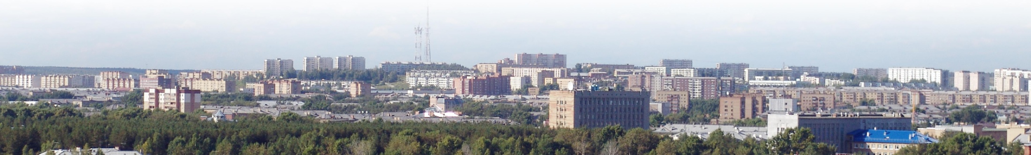
БЮДЖЕТ ДЛЯ ГРАЖДАН
К ОТЧЕТУ ОБ ИСПОЛНЕНИИ БЮДЖЕТА МОГО «УХТА»
ЗА 2019 ГОД

Slide 2
СОДЕРЖАНИЕ
Наименование | Номер страницы
1. Социально-экономическая характеристика | 4
2. Сеть муниципальных учреждений | 5
3. Что такое бюджет | 6
4. Этапы и участники бюджетного процесса | 7
5. Основные характеристики бюджета | 8
6. Доходы и расходы на душу населения по сравнению с другими муниципальными образованиями | 9
7. Доходы муниципального образования | 10
8. Мы – налогоплательщики | 11
9. Распределение налоговых доходов между бюджетами | 12
10. Структура доходов | 15
11. Структура налоговых и неналоговых доходов | 16
12. Распределение налоговых доходов по уровням бюджетов (по главному администратору – Федеральная налоговая служба) | 17
13. Межбюджетные отношения | 18
14. Выпадающие доходы при предоставлении льгот по налогам | 22
15. Мероприятия в рамках соглашений | 23
16. Расходы бюджета по видам расходов | 24
17. Расходы в расчете на душу населения в 2019 году | 25
18. Расходы бюджета в разрезе разделов, подразделов | 26
19. Программный бюджет | 30
20. Развитие системы муниципального управления | 31
21. Развитие экономики | 32

Slide 3
СОДЕРЖАНИЕ
Наименование | Номер страницы
22. Безопасность жизнедеятельности населения | 33
23. Развитие транспортной системы | 34
24. Жилье и жилищно-коммунальное хозяйство | 35
25. Развитие образования | 37
26. Культура | 40
27. Социальная поддержка населения | 43
28. Формирование современной городской среды | 44
29. Развитие физической культуры и спорта | 45
30. Переселение граждан, проживающих на территории МОГО «Ухта», из аварийного жилищного фонда на 2019-2025 годы | 47
31. Поддержка организаций | 48
32. Расходы на поддержку отдельных категорий граждан | 50
33. Приоритетный проект «Формирование комфортной городской среды» | 52
34. Народный бюджет | 53
35. Национальные проекты | 55
36. Муниципальный долг | 57
37. Сведения по исполнению судебных актов по обращению взыскания на средства бюджета МОГО «Ухта» | 58
38. Резервы на исполнение судебных актов по обращению взыскания на средства бюджета МОГО «Ухта» | 59
39. Контрольные мероприятия | 60
40. Риски и проблемы | 61
41. Выводы | 62
42. Открытость бюджетных данных | 63
43. Контактная информация | 64

Slide 4
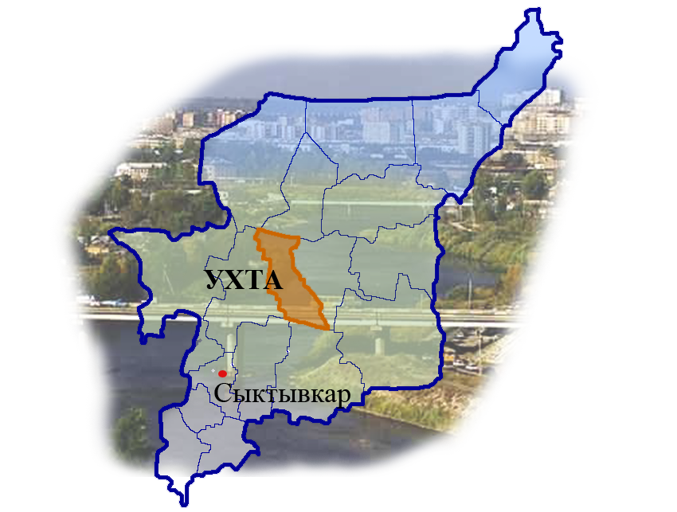

СОЦИАЛЬНО-ЭКОНОМИЧЕСКАЯ ХАРАКТЕРИСТИКА
Площадь 13,3 тыс. км²
18 населенных пунктов
Протяженность автомобильных дорог
местного значения 105 км
Городское население 97,8 %
Сельское население 2,2 %
Показатели | 2018 | 2019 | в сравнении с 2018
Демография
Численность населения среднегодовая, тыс. чел. | 117,0 | 115,0 | -2,0
Естественный прирост, убыль (-) населения, тыс. чел. | -0,2 | -0,2 | 0,0
Миграционный прирост, убыль (-) населения, тыс. чел. | -1,3 | -2,4 | -1,1
Торговля и услуги населению
Оборот розничной торговли (млн. руб.) | 19 138,1 | 19 224,4 | 86,3
Индекс потребительских цен (% к предыдущему году) | 105,1 | 103,0 | -2,1
Денежные доходы населения, труд и занятость
Величина прожиточного минимума в среднем на душу населения, южная природно-климатическая зона Республики Коми (тыс. руб. в месяц)* | 12,4 | 13,3 | 0,9
Среднемесячная номинальная начисленная з/п (тыс. руб.) | 62,7 | 65,9 | 3,2
Уровень безработицы (%) | 0,5 | 0,5 | 0,0
*Величина прожиточного минимума на душу населения и по основным социально-демографическим группам населения в субъектах РФ
устанавливается в порядке, определенном законами субъектов РФ. В Республике Коми порядок установлен законом Республики Коми
от 17.03.1997 № 17-РЗ «О прожиточном минимуме в Республике Коми».

Slide 5
СЕТЬ МУНИЦИПАЛЬНЫХ УЧРЕЖДЕНИЙ
3 органа местного
самоуправления
101 муниципальное
учреждение
27 школ
12 617 обучающихся
4 спортивные школы
2 029 обучающихся
3 учреждения
дополнительного
образования детей
2 511 обучающихся
47 детских
дошкольных
учреждений
7 997 воспитанников
Из бюджета МОГО «Ухта»
финансируется
110 учреждений
Информационно-
методический центр
Художественная школа
272 обучающихся
3 музыкальные школы
490 обучающихся
4 учреждения
физической
культуры и спорта
9 учреждений
культуры
Управление по делам
ГО и ЧС
6 отраслевых (функциональных)
управлений
Управление
капитального
строительства

Slide 6
ЧТО ТАКОЕ БЮДЖЕТ?
Бюджет – (от старонормандского bougette – кошель, сумка, кожаный мешок) – форма образования и расходования денежных средств, предназначенных для финансового обеспечения задач и функций государства и местного самоуправления.
Доходы бюджета – поступающие в бюджет денежные средства.
Расходы бюджета – выплачиваемые из бюджета денежные средства.
Профицит бюджета – превышение доходов бюджета над его расходами.
Дефицит бюджета – превышение расходов бюджета над его доходами.
Межбюджетные трансферты – средства, предоставляемые одним бюджетом бюджетной системы Российской Федерации другому бюджету бюджетной системы Российской Федерации.
Сокращения:
БК РФ – Бюджетный кодекс Российской Федерации
ФБ – федеральный бюджет
РК – республиканский бюджет
МБ – местный бюджет
Участие граждан в формировании бюджета
Гражданин – как налогоплательщик помогает формировать доходную часть бюджета
Транспортный налог
Налог на имущество
НДФЛ
Гражданин – как получатель социальных гарантий (расходная часть бюджета)
Медицина
Культура
Социальные льготы
ЖКХ
Образование
Физическая культура и спорт

Slide 7
ЭТАПЫ И УЧАСТНИКИ БЮДЖЕТНОГО ПРОЦЕССА
Глава-руководитель городского округа
руководит подготовкой вопросов, вносимых на рассмотрение Совета; инициирует публичные слушания; председательствует на заседании Совета.
Совет округа
рассматривает и утверждает бюджет; устанавливает, изменяет и отменяет местные налоги.
Администрация округа
составляет и исполняет бюджет; осуществляет муниципальные заимствования.
Контрольно-счетная палата
проводит экспертизу проекта бюджета; контролирует исполнение местного бюджета.
Главные администраторы (администраторы) доходов бюджета городского округа
предоставляют сведения, необходимые для составления бюджета; формируют и предоставляют бюджетную отчетность.
Главные распорядители (распорядители) бюджетных средств
осуществляют планирование расходов бюджета; составляют обоснование бюджетных ассигнований; формируют и утверждают муниципальные задания для подведомственных учреждений.
Главные администраторы (администраторы) источников финансирования дефицита бюджета городского округа
осуществляют планирование (прогнозирование) поступлений и выплат по источникам финансирования дефицита бюджета; формируют бюджетную отчетность.
Получатели бюджетных средств
составляют и исполняют бюджетную смету; ведут бюджетный учет; формируют и предоставляют главному распорядителю бюджетных средств бюджетную отчетность.
Рассмотрение и утверждение годового отчета об исполнении бюджета Советом МОГО «Ухта»
Проводятся публичные слушания
Представление администрацией годового отчета в представительный орган муниципального образования
(до 1 мая)
Внешняя проверка годового отчета об исполнении бюджета Контрольно-счетной палатой МОГО «Ухта»
(1 апреля – 1 мая)
Составление бюджетной отчетности
(январь – 1 апреля)

Slide 8
ОСНОВНЫЕ ХАРАКТЕРИСТИКИ БЮДЖЕТА
млн. руб.
 | 2018 факт | 2019 план | 2019 факт | Отклонение от плана | % к плану
ДОХОДЫ | 3 761,8 | 4 072,0 | 4 087,4 | 15,4 | 100,4
Налоговые и неналоговые доходы | 1 388,0 | 1 463,9 | 1 492,2 | 28,3 | 101,9
Безвозмездные поступления, всего | 2 373,8 | 2 608,1 | 2 595,2 | 12,9 | 99,5
РАСХОДЫ | 3 678,6 | 4 403,5 | 4 300,2 | - 103,3 | 97,7
ДЕФИЦИТ(-) ПРОФИЦИТ (+) | 83,2 | -331,5 | -212,8 | 118,7 | 64,2
МУНИЦИПАЛЬНЫЙ ДОЛГ | 297,0 | 417,0 | 363,0 | -54,0 | 87,1
Динамика доходов и расходов бюджета
2015
факт
2016
факт
2017
факт
2018
факт
2019
план
2019
факт

Slide 9
ДОХОДЫ И РАСХОДЫ НА ДУШУ НАСЕЛЕНИЯ ПО СРАВНЕНИЮ С ДРУГИМИ МУНИЦИПАЛЬНЫМИ ОБРАЗОВАНИЯМИ
тыс. руб.
Доходы в расчете на душу населения по сравнению
с другими муниципальными образованиями
Расходы в расчете на душу населения по сравнению
с другими муниципальными образованиями
Воркута
Воркута
Усинск
Усинск
Инта
Инта
Ухта
Ухта
Сыктывкар
Сыктывкар
Информация на 01.01.2020

Slide 10
ДОХОДЫ МУНИЦИПАЛЬНОГО ОБРАЗОВАНИЯ
Безвозмездные
поступления
Налоговые доходы
Неналоговые доходы
Налог на доходы физических лиц
Доходы от акцизов на ГСМ
Налоги на совокупный доход
Налог на имущество физических лиц
Земельный налог
Государственная пошлина по делам, рассматриваемым в судах общей юрисдикции, мировыми судьями
Государственная пошлина за выдачу специального разрешения на движение по автомобильным дорогам транспортных средств
Доходы от использования имущества
Плата за негативное воздействие на окружающую среду
Доходы от оказания платных услуг
Доходы от компенсации затрат
Доходы от реализации имущества
Доходы от продажи земельных участков
Платежи, взимаемые органами местного самоуправления городских округов за выполнение определенных функций
Штрафы, санкции, возмещение ущерба
Межбюджетные трансферты – средства, предоставляемые одним бюджетом другому бюджету
Дотации – межбюджетные трансферты, предоставляемые на безвозмездной и безвозвратной основе без установления направлений и (или) условий использования;
Субсидии – межбюджетные трансферты, предоставляемые на условиях долевого софинансирования расходов других бюджетов;
Субвенции - межбюджетные трансферты, предоставляемые на финансирование «переданных» другим публично-правовым образованиям полномочий;
Прочие безвозмездные поступления от юридических и физических лиц

Slide 11
МЫ - НАЛОГОПЛАТЕЛЬЩИКИ
В отдельных случаях
ставка налога:
9%, 30%, 35%
Налог оплачивается
исходя из
кадастровой
стоимости объекта
налогообложения
(решение Совета
МОГО «Ухта»
от 20.11.2014 № 331)
Ставка налога от
кадастровой
стоимости земельных
участков занятых
жилищным фондом,
с/х назначения
или приобретенных
(предоставленных)
для личного
подсобного хозяйства,
животноводства–0,3%
Прочие земельные
участки – 1,5%
Ставка налога на
легковые автомобили
Мощность двигателя:
Налог поступает
в бюджет
МОГО «Ухта»
в размере 20 %
в бюджет
Республики Коми
в размере 80 %
до 70 л.с.
70 – 85 л.с.
85 – 100 л.с.
100 – 150 л.с.
150 – 200 л.с.
200 – 250 л.с.
свыше 250 л.с.
10 руб.
15 руб.
20 руб.
30 руб.
50 руб.
75 руб.
150 руб.
Налог поступает
в бюджет
МОГО «Ухта»
в объеме 100 %
Налог поступает
в бюджет Республики
Коми в объеме 100 %
Налог поступает
в бюджет МОГО «Ухта»
в объеме 100 %
Ставка
налога
13%
0,2%;
2%;0,5%
0,3%
1,5%
Налог
на имущество
физических лиц
Земельный
налог
Транспортный
налог
Налог на доходы
физических лиц

Slide 12
РАСПРЕДЕЛЕНИЕ НАЛОГОВЫХ ДОХОДОВ МЕЖДУ БЮДЖЕТАМИ
 |  | БЮДЖЕТ
Налоги и сборы, установленные законодательством |  | Федера-льный | Региона-льный | Местный
Федеральные | 1. Налог на прибыль организаций по ставке 3% по ставке 17% | 100% | 100%
 | 2. НДС | 100%
 | 3. Акцизы, в том числе:
 | акцизы на табачную продукцию | 100%
 | акцизы на спиртосодержащую продукцию |  | 100%
 | акцизы на автомобильный бензин, дизельное топливо, моторные масла | 12% | 78% | 10% (0,4072% в бюджет МОГО «Ухта»)
 | акцизы на алкогольную продукцию с объемной долей этилового спирта свыше 9 процентов, за исключением пива, вин, фруктовых вин, игристых вин (шампанских), винных напитков, изготавливаемых без добавления ректификованного этилового спирта, произведенного из пищевого сырья, и (или) спиртованных виноградного или иного фруктового сусла, и (или) винного дистиллята, и (или) фруктового дистиллята | 20% | 80%
 | акцизы на алкогольную продукцию с объемной долей этилового спирта свыше 9 процентов, включающую пиво, вина, фруктовые вина, игристые вина (шампанские), винные напитки, изготавливаемые без добавления ректификованного этилового спирта, произведенного из пищевого сырья, и (или) спиртованных виноградного или иного фруктового сусла, и (или) винного дистиллята, и (или) фруктового дистиллята |  | 100%
 | акцизы на алкогольную продукцию с объемной долей этилового спирта до 9 процентов включительно |  | 100%
 | акцизы на автомобили легковые и мотоциклы | 100%
 | акцизы по подакцизным товарам и продукции, ввозимым на территорию Российской Федерации | 100%
 | 4. Налог на доходы физических лиц (НДФЛ) |  | 80% | 20%
 | 5. Налог на добычу полезных ископаемых, в том числе:
 | налог на добычу полезных ископаемых в виде углеводородного сырья (газ горючий природный) | 100%

Slide 13
РАСПРЕДЕЛЕНИЕ НАЛОГОВЫХ ДОХОДОВ МЕЖДУ БЮДЖЕТАМИ
 |  | БЮДЖЕТ
Налоги и сборы, установленные законодательством |  | Федера-льный | Региона-льный | Местный
Федеральные | налог на добычу полезных ископаемых в виде углеводородного сырья (за исключением газа горючего природного) | 100%
 | налог на добычу общераспространенных полезных ископаемых |  | 100%
 | налог на добычу полезных ископаемых в виде природных алмазов |  | 100%
 | налог на добычу полезных ископаемых (за исключением полезных ископаемых в виде углеводородного сырья, природных алмазов и общераспространенных полезных ископаемых) | 40% | 60%
 | 6. Водный налог | 100%
 | 7. Сборы, в том числе:
 | сборы за пользование объектами животного мира |  | 100%
 | сбор за пользование объектами водных биологических ресурсов (исключая внутренние водные объекты) | 20% | 80%
 | сбор за пользование объектами водных биологических ресурсов (по внутренним водным объектам) | 20% | 80%
 | 8. Государственная пошлина (за исключением государственной пошлины за совершение юридически значимых действий, указанных в статьях 56,61,61.1,61.2,61.3,61.4,61.5 Бюджетного кодекса Российской Федерации) | 100%
 | 9. Государственная пошлина за совершение федеральными органами исполнительной власти юридически значимых действий в случае подачи заявления и (или) документов, необходимых для их совершения, в многофункциональный центр предоставления государственных и муниципальных услуг | 50% | 50%
 | 10. Государственная пошлина по делам, рассматриваемым судами общей юрисдикции, мировыми судьями (за исключением Верховного Суда Российской Федерации) |  |  | 100%
 | 11. Государственная пошлина за совершение федеральными органами исполнительной власти юридически значимых действий в случае подачи заявления и (или) документов, необходимых для их совершения, в электронной форме и выдачи документов через многофункциональный центр предоставления государственных и муниципальных услуг | 75% | 25%

Slide 14
РАСПРЕДЕЛЕНИЕ НАЛОГОВЫХ ДОХОДОВ МЕЖДУ БЮДЖЕТАМИ
 |  | БЮДЖЕТ
Налоги и сборы, установленные законодательством |  | Федеральный | Региональный | Местный
Региональные | 1. Налог на имущество организаций |  | 100%
 | 2. Транспортный налог |  | 100%
 | 3. Налоги, взимаемые при применении специальных налоговых режимов:
 | - налог, взимаемый в связи с применением упрощенной системы налогообложения; |  | 50% | 50%
 | - единый налог на вмененный доход; |  |  | 100%
 | - налог, взимаемый в связи с применением патентной системы налогообложения; |  |  | 100%
 | - единый сельскохозяйственный налог |  |  | 100%
 | 4. Налог на игорный бизнес |  | 100%
 | 5. Акцизы на средние дистилляты, производимые на территории Российской Федерации | 50% | 50%
 | 6. Государственная пошлина (подлежащая зачислению по месту государственной регистрации, совершения юридически значимых действий или выдачи документов) |  | 100%
Местные | 1. Налог на имущество физических лиц |  |  | 100%
 | 2. Земельный налог |  |  | 100%

Slide 15
СТРУКТУРА ДОХОДОВ
Налоговые доходы
1 240,2 млн. руб.
Безвозмездные поступления
2 595,2 млн. руб.
30%
64%
2019
Объем налоговых и
неналоговых доходов
в 2019 году
по отношению к 2018 году
увеличился
на 104,2
млн. руб.
6%
Неналоговые доходы
252,0 млн. руб.
3 481,2
3 582,9
3 655,6
3 761,8
4 072,0
4 087,4
1 376,1
(40%)
1 458,2
(41%)
1 446,6
(39%)
1 388,0
(37%)
1 463,9
(36%)
1 492,2
(37%)
2 105,1
(60%)
2 124,7
(59%)
2 209,0
(61%)
2 373,8
(63%)
2 608,1
(64%)
2 595,2
(63%)

Slide 16
СТРУКТУРА НАЛОГОВЫХ И НЕНАЛОГОВЫХ ДОХОДОВ
Налог на доходы
физических лиц
Доходы от продажи
активов
2019 год (млн. руб.)
2,6%
2,3%
4,4%
76,0%
22,0%
31,8%
Налоги на совокупный
доход
Доходы от использования
муниципального имущества
5,0%
6,5%
4,4%
0,6%
44,6%
4,3%
Налоги на имущество
Прочие доходы
5,9%
20,8%
13,3%
68,5%
49,9%
18,6%

Slide 17
РАСПРЕДЕЛЕНИЕ НАЛОГОВЫХ ДОХОДОВ ПО УРОВНЯМ БЮДЖЕТОВ
(ПО ГЛАВНОМУ АДМИНИСТРАТОРУ – ФЕДЕРАЛЬНАЯ НАЛОГОВАЯ СЛУЖБА)
млн. руб.
32 815
3,5%
32 137
3,7%
29 648
4,2%
23 841
52,7%
4,5%
19 825
61,2%
5,3%
65,7%
17 313
15 625
6,4%
54,6%
10,0%
48,2%
57,9%
34,6%
43,8%
35,1%
55,4%
45,4%
40,9%
30,1%
36,8%

Slide 18
МЕЖБЮДЖЕТНЫЕ ОТНОШЕНИЯ
2018 год
факт
2019 год
план
2019 год
факт
2 416,8 млн. руб. –
всего межбюджетных поступлений
Это составляет 64,2 % в общем объеме доходов
2 624,6 млн. руб. –
всего межбюджетных поступлений
Это составляет 64,5 % в общем объеме доходов
2 611,6 млн. руб. –
всего межбюджетных поступлений
Это составляет 63,9 % в общем объеме доходов
1 756,1
млн. руб.
Субвенции
1 812,0
млн. руб.
Субвенции
1 806,4
млн. руб.
Субвенции
301,0
млн. руб.
Дотации
359,5
млн. руб.
Дотации
359,5
млн. руб.
Дотации
359,7
млн. руб.
Субсидии
438,4
млн. руб.
Субсидии
431,0
млн. руб.
Субсидии
14,7
млн. руб.
Иные межбюджетные
трансферты
14,7
млн. руб.
Иные межбюджетные
трансферты

Slide 19
МЕЖБЮДЖЕТНЫЕ ОТНОШЕНИЯ
млн. руб.
№ | Наименование | Наименование программы/мероприятия | 2018 факт | 2019 уточненный план | 2019 факт
 | Безвозмездные поступления |  | 2 416,8 | 2 624,6 | 2 610,0
1 | Дотации |  | 301,0 | 359,5 | 359,5
1.1 | на выравнивание бюджетной обеспеченности |  | 215,9 | 359,5 | 359,5
2 | Субсидии |  | 359,7 | 438,4 | 431,0
2.1 | на обеспечение жильем молодых семей | ГП РФ «Обеспечение доступным и комфортным жильем и коммунальными услугами граждан Российской Федерации» ГП РК «Развитие строительства и жилищно-коммунального комплекса, энергосбережение и повышение энергоэффективности» | 20,2 | 19,2 | 19,2
2.2 | на софинансирование капитальных вложений в объекты муниципальной собственности |  | 50,0 | 0,0 | 0,0
2.3 | на обеспечение мероприятий по переселению граждан за счет средств Фонда содействия реформированию жилищно-коммунального хозяйства | ГП РК «Развитие строительства и жилищно-коммунального комплекса, энергосбережение и повышение энергоэффективности» | 0,2 | 20,0 | 20,0
2.4 | на обеспечение мероприятий по переселению граждан из аварийного жилищного фонда за счет средств республиканского бюджета |  | 0,3 | 0,8 | 0,8
2.5 | на организацию питания 1-4 классы | ГП РК «Развитие образования» | 52,9 | 58,0 | 58,0
2.6 | на проведение оздоровительной кампании |  | 4,3 | 4,6 | 4,6
2.7 | на поддержку отрасли культуры | ГП РФ «Развитие культуры и туризма» ГП РК «Развитие культуры и туризма в Республике Коми» | 0,3 | 3,5 | 3,5
2.8 | на укрепление материально-технической базы культуры |  | 0,9 | 0,8 | 0,8
2.9 | на укрепление материально-технической базы образования | ГП РК «Развитие образования» | 17,2 | 21,4 | 21,4
2.10 | на возмещение выпадающих доходов (перевозки воздушным транспортом) | ГП РК «Развитие транспортной системы» | 3,1 | 2,8 | 2,8
2.11 | на оборудование и содержание ледовых переправ |  | 0,2 | 0,2 | 0,1
2.12 | на содержание автомобильных дорог |  | 2,4 | 3,0 | 1,8

Slide 20
МЕЖБЮДЖЕТНЫЕ ОТНОШЕНИЯ
млн. руб.
№ | Наименование | Наименование программы/мероприятия | 2018 факт | 2019 уточненный план | 2019 факт
2.13 | на реализацию «народных проектов» | ГП РК «Развитие культуры и туризма в Республике Коми» ГП РК «Развитие физической культуры и спорта» ГП РК «Развитие образования» | 0,3 | 1,1 | 1,1
2.14 | на оснащение объектов спортивной инфраструктуры | ГП РФ «Развитие физической культуры и спорта» ГП РК «Развитие физической культуры и спорта» | 0,0 | 3,0 | 3,0
2.15 | на оплату МУ услуг по обращению с твердыми коммунальными отходами | ГП РК «Развитие строительства и жилищно-коммунального комплекса, энергосбережение и повышение энергоэффективности» | 0,0 | 9,2 | 3,4
2.16 | на поддержание инфраструктуры связи |  | 0,0 | 0,2 | 0,2
2.17 | на реализации мероприятий в сфере обеспечения доступности объектов для инвалидов | ГП РФ «Доступная среда» | 1,1 | 0,9 | 0,9
2.18 | на ремонт улиц и проездов | ГП РК «Современная городская среда на территории Республики Коми» | 9,1 | 10,0 | 10,0
2.19 | на повышение оплаты труда | ГП РК «Развитие образования» ГП РК «Развитие культуры и туризма в Республике Коми» | 69,7 | 219,3 | 219,3
2.20 | на поддержку СОНКО | ГП РК «Социальная защита населения» | 0,2 | 0,2 | 0,2
2.21 | на формирование городской среды | ГП РФ «Обеспечение доступным и комфортным жильем и коммунальными услугами граждан Российской Федерации» ГП РК «Современная городская среда на территории Республики Коми» | 124,1 | 55,6 | 55,6
2.22 | на проведение комплексных кадастровых работ | ГП РК «Управление государственным имуществом Республики Коми» | 3,0 | 4,4 | 4,1
2.23 | на создание систем по раздельному сбору отходов | ГП РК «Воспроизводство и использование природных ресурсов и охрана окружающей среды» | 0,2 | 0,2 | 0,2
3 | Субвенции |  | 1 756,1 | 1 812,0 | 1 806,4
3.1 | на составление (изменение) списков кандидатов в присяжные заседатели федеральных судов |  | 0,9 | 0,1 | 0,1

Slide 21
МЕЖБЮДЖЕТНЫЕ ОТНОШЕНИЯ
млн. руб.
№ | Наименование | Наименование программы/мероприятия | 2018 факт | 2019 уточненный план | 2019 факт
3.2 | на выполнение передаваемых полномочий субъектов Российской Федерации | ГП РК Юстиция и обеспечение правопорядка в Республике Коми ГП РК «Развитие строительства и жилищно-коммунального комплекса, энергосбережение и повышение энергоэффективности» ГП РК «Социальная защита населения» | 0,5 | 9,3 | 6,4
3.3 | на компенсацию части платы, взимаемой с родителей за присмотр и уход за детьми | ГП РК «Социальная защита населения» | 11,2 | 21,8 | 21,8
3.4 | на предоставление жилых помещений детям-сиротам
 |  |  | 14,9 | 42,0 | 40,8
3.5 | на осуществление полномочий по обеспечению жильем отдельных категорий граждан, (ветераны, инвалиды) | ГП РФ «Обеспечение доступным и комфортным жильем и коммунальными услугами граждан Российской Федерации» | 1,7 | 4,2 | 4,2
3.6 | на реализацию общеобразовательных программ | ГП РК «Развитие образования» | 1 718,0 | 1 724,7 | 1 724,7
3.7 | на отлов и содержание безнадзорных животных | ГП РК «Развитие сельского хозяйства и регулирование рынков сельскохозяйственной продукции, сырья и продовольствия, развитие рыбохозяйственного комплекса в Республике Коми» | 1,2 | 2,0 | 1,4
3.8 | на выплату денежной компенсации по оплате коммунальных услуг педагогическим работника | ГП РК «Социальная защита населения» | 7,7 | 7,9 | 7,0
4 | Иные межбюджетные трансферты |  | 0,0 | 14,7 | 13,1
4.1 | на создание виртуальных концертных залов | ГП РФ «Развитие культуры и туризма» ГП РК «Развитие культуры и туризма в Республике Коми» | 0,0 | 5,6 | 5,6
4.2 | на создание модельных муниципальных библиотек |  | 0,0 | 5,0 | 5,0
4.3 | на проведение неотложных аварийно-восстановительных работ моста через реку Вылыс-Койю |  | 0,0 | 2,3 | 2,3
4.4 | грант Главы Республики Коми |  | 0,0 | 1,8 | 0,2

Slide 22
ВЫПАДАЮЩИЕ ДОХОДЫ ПРИ ПРЕДОСТАВЛЕНИИ ЛЬГОТ ПО НАЛОГАМ
млн. руб.
Показатели | 2011 | 2012 | 2013 | 2014 | 2015 | 2016 | 2017 | 2018 | 2019
1. Сумма льгот по НДФЛ в соответствии с Налоговым кодексом Российской Федерации | Нет данных | 115,0 | 109,0 | 243,9 | 279,8 | 277,4 | 304,4 | 384,1 | 424,6
2. Сумма льготы по земельному налогу
Физические лица в соответствии с решением Совета МОГО «Ухта» от 21.11.2006 № 24 | 0,4 | 0,4 | 0,5 | 0,5 | 0,5 | 0,5 | 0,8 | 0,2 | 0,2
Физические лица в соответствии с Налоговым кодексом Российской Федерации | 0 | 0 | 0 | 0 | 0 | 0 | 0 | 1,4 | 1,4
Юридические лица в соответствии с решением Совета МОГО «Ухта» от 21.11.2006 № 24 | 24,4 | 25,1 | 21,4 | 21,4 | 21,4 | 23,2 | 9,9 | 10,0 | 10,0
Юридические лица в соответствии с Налоговым кодексом Российской Федерации | 2,4 | 2,4 | 1,9 | 1,9 | 1,9 | 3,6 | 4,6 | 3,8 | 3,8
3. Сумма льготы по налогу на имущество физических лиц
Физические лица в соответствии с решением Совета МОГО «Ухта» от 20.11.2014 № 331 | 0 | 0 | 0 | 0 | 0 | 0 | 0 | 0 | 0
Физические лица в соответствии с Налоговым кодексом Российской Федерации | 19,2 | 18,2 | 21,8 | 21,8 | 24,8 | 7,0 | 22,6 | 30,0 | 29,0
Итого | 46,4 | 161,1 | 154,6 | 289,5 | 328,4 | 311,7 | 342,3 | 429,5 | 469,0

Slide 23
МЕРОПРИЯТИЯ В РАМКАХ СОГЛАШЕНИЙ
млн. руб.
№ | Наименование показателя | Сумма | Исполнено | Неисполненные назначения | % исполнения
1 | Соглашение о сотрудничестве между администрацией МОГО «Ухта» и ООО «ЛУКОЙЛ-Ухтанефтепереработка» от 01.01.2017 №17-05-2017 | 0,1 | 0,1 | 0,0 | 100,0
1.1 | Заключение лицензионного договора на разработку проекта памятника Ф.С. Прядунову в городе Ухте | 0,1 | 0,1 | 0,0 | 100,0
2 | Договор пожертвования с АО «Транснефть-Север» от 22.02.2017 №275/17 | 3,2 | 2,4 | 0,8 | 75,0
2.1 | Замена витражей большой ванны плавательного бассейна «Юность» в г.Ухте | 2,4 | 2,4 | 0,0 | 100,0
2.2 | Обшивка витражей большой ванны плавательного бассейна «Юность» в г. Ухте | 0,8 | 0,0 | 0,8 | 0,0
3 | Договор пожертвования с АО «Транснефть-Север» от 29.10.2018 №ТСВ-1283/43/18 | 6,5 | 0,0 | 6,5 | 0,0
3.1 | Капитальный ремонт объекта: «Спортивный комплекс «Нефтяник», расположенного по адресу: г. Ухта, ул. Мира, 3а» | 6,5 | 0,0 | 6,5 | 0,0
4 | Соглашение о сотрудничестве между администрацией МОГО «Ухта» и ООО «ЛУКОЙЛ-Ухтанефтепеработка» от 21.03.2019 №128-17-2019 | 1,1 | 1,1 | 0,0 | 100,0
4.1 | Строительство теневых навесов МДОУ «Детский сад №3 общеразвивающего вида» | 0,6 | 0,6 | 0,0 | 100,0
4.2 | Организация конкурсных мероприятий и поощрение участников, победителей | 0,1 | 0,1 | 0,0 | 100,0
4.3 | Проведение городского праздника татар и башкир «Сабантуй-2019» | 0,2 | 0,2 | 0,0 | 100,0
4.4 | Организация городских праздников | 0,2 | 0,2 | 0,0 | 100,0
5 | Протокол между Правительством Республики Коми и ПАО «Нефтяная компания «Лукойл» от 26.02.2019 № 5/15100330008 (благотворительная помощь ООО «ЛУКОЙЛ-Коми») | 6,0 | 0,2 | 5,8 | 3,3
5.1 | Проектирование строительства котельной в пгт. Ярега | 6,0 | 0,2 | 5,8 | 3,3
6 | Договора пожертвования в рамках реализации мероприятий национальных проектов, народных проектов | 0,1 | 0,1 | 0,0 | 100,0
 | Итого | 17,0 | 3,9 | 13,1 | 22,9

Slide 24
РАСХОДЫ БЮДЖЕТА ПО ВИДАМ РАСХОДОВ
млн. руб.
Группа вида расходов | Наименование показателя | 2018 факт | 2019 план | 2019 факт | % исполнения
Расходы всего |  | 3 678,6 | 4 403,5 | 4 300,2 | 97,7
100 | Выплаты персоналу органов муниципальной власти и казенных учреждений | 349,1 | 374,2 | 369,3 | 98,7
200 | Закупка товаров, работ и услуг для муниципальных нужд | 172,4 | 321,2 | 248,0 | 77,2
300 | Социальное обеспечение населения | 67,8 | 64,1 | 64,1 | 100,0
400 | Капитальные вложения в объекты муниципальной собственности | 124,3 | 146,0 | 139,0 | 95,2
600 | Субсидии бюджетным, автономным и иным некоммерческим организациям | 2 620,4 | 2 911,2 | 2 905,2 | 99,8
700 | Обслуживание муниципального долга | 6,7 | 7,1 | 6,0 | 84,5
800 | Иные бюджетные расходы | 337,9 | 579,7 | 568,6 | 98,1
2019 год
факт
4 300,2
млн. руб.

Slide 25
РАСХОДЫ В РАСЧЕТЕ НА ДУШУ НАСЕЛЕНИЯ В 2019 ГОДУ
37 405
рублей
в год
3 117
рублей
в месяц
расходов приходится на одного гражданина
2 936
рублей
в год
245
рублей
в месяц
расходов на общегосударственные вопросы приходится на одного гражданина
3 591
рубль
в год
299
рублей
в месяц
расходов на культуру, физическую культуру и спорт приходится на одного гражданина
22 463
рубля
в год
1 872
рубля
в месяц
расходов на образование приходится на одного гражданина
3 100
рублей
в год
258
рублей
в месяц
расходов на жилищно-коммунальное хозяйство приходится на одного гражданина

Slide 26
РАСХОДЫ БЮДЖЕТА В РАЗРЕЗЕ РАЗДЕЛОВ, ПОДРАЗДЕЛОВ
млн. руб.
Код | Наименование (доля в расходах 2019 года) | 2018 факт | 2019 план | 2019 факт | % исполнения
0100 | ОБЩЕГОСУДАРСТВЕННЫЕ ВОПРОСЫ (7,8%) | 254,1 | 355,1 | 337,5 | 95,0
0102 | Функционирование высшего должностного лица субъекта Российской Федерации и муниципального образования | 2,9 | 2,5 | 2,5 | 100,0
0103 | Функционирование законодательных (представительных) органов государственной власти и представительных органов муниципальных образований | 0,7 | 1,1 | 1,1 | 100,0
0104 | Функционирование Правительства Российской Федерации, высших исполнительных органов государственной власти субъектов Российской Федерации, местных администраций | 128,7 | 137,2 | 131,9 | 96,1
0106 | Обеспечение деятельности финансовых, налоговых и таможенных органов и органов финансового (финансово-бюджетного) надзора | 32,7 | 39,6 | 39,2 | 99,0
0107 | Обеспечение проведения выборов и референдумов | 0,7 | 1,1 | 1,1 | 100,0
0111 | Резервные фонды | 0,0 | 2,8 | 0,0 | 0,0
 | Причина отклонения: расходы носят заявительный характер (остаток резервного фонда администрации МОГО «Ухта»)
0113 | Другие общегосударственные вопросы | 88,4 | 170,8 | 161,7 | 94,7
 | Причина отклонения: расходы носят заявительный характер (остатки резервов на исполнение судебных актов по обращению взыскания на средства бюджета МОГО «Ухта»)
0300 | НАЦИОНАЛЬНАЯ БЕЗОПАСНОСТЬ И ПРАВООХРАНИТЕЛЬНАЯ ДЕЯТЕЛЬНОСТЬ (0,9%) | 34,4 | 38,8 | 38,3 | 98,7
0309 | Защита населения и территории от чрезвычайных ситуаций природного и техногенного характера, гражданская оборона | 26,9 | 32,3 | 32,0 | 99,1
0310 | Обеспечение пожарной безопасности | 5,4 | 4,8 | 4,8 | 100,0

Slide 27
РАСХОДЫ БЮДЖЕТА В РАЗРЕЗЕ РАЗДЕЛОВ, ПОДРАЗДЕЛОВ
млн. руб.
Код | Наименование (доля в расходах 2019 года) | 2018 факт | 2019 план | 2019 факт | % исполнения
0314 | Другие вопросы в области национальной безопасности и правоохранительной деятельности | 2,1 | 1,7 | 1,5 | 88,2
 | Причина отклонения: экономия по результатам проведения конкурсных процедур
0400 | НАЦИОНАЛЬНАЯ ЭКОНОМИКА (10,0%) | 293,6 | 436,5 | 431,5 | 98,9
0401 | Общеэкономические вопросы | 0,0 | 0,3 | 0,3 | 100,0
0406 | Водное хозяйство | 3,1 | 0,0 | 0,0 | 0,0
0408 | Транспорт | 4,8 | 3,2 | 3,2 | 100,0
0409 | Дорожное хозяйство (дорожные фонды) | 256,3 | 399,0 | 395,4 | 99,1
0410 | Связь и информатика | 0,0 | 0,2 | 0,2 | 100,0
0412 | Другие вопросы в области национальной экономики | 29,4 | 33,8 | 32,4 | 95,9
0500 | ЖИЛИЩНО-КОММУНАЛЬНОЕ ХОЗЯЙСТВО (8,3%) | 271,0 | 419,6 | 356,3 | 84,9
0501 | Жилищное хозяйство | 109,4 | 99,8 | 98,8 | 99,0
0502 | Коммунальное хозяйство | 0,6 | 8,6 | 2,6 | 30,2
 | Причина отклонения: по строительству котельной в пгт. Ярега к Соглашению о сотрудничестве между Правительством Республики Коми и ПАО «Нефтяная компания «ЛУКОЙЛ» от 04.02.2015 № 38/1/1510033 20 августа 2019 года заключен договор № 08/2019-1 на разработку и утверждение проекта межевания территории и выполнение кадастровых работ по межеванию земельного участка для размещения объекта. Бюджетные средства планируется направить на выполнение проектных работ в 2020 году.

Slide 28
РАСХОДЫ БЮДЖЕТА В РАЗРЕЗЕ РАЗДЕЛОВ, ПОДРАЗДЕЛОВ
млн. руб.
Код | Наименование (доля в расходах 2019 года) | 2018 факт | 2019 план | 2019 факт | % исполнения
0503 | Благоустройство | 114,8 | 263,2 | 207,3 | 78,8
 | Причина отклонения: не освоение средств, предусмотренных на реализацию проекта «Благоустройство общественной территории г. Ухты «Набережная Газовиков» МОГО «Ухта» – победителя Всероссийского конкурса лучших проектов создания комфортной городской среды
0505 | Другие вопросы в области жилищно-коммунального хозяйства | 46,2 | 48,0 | 47,6 | 99,2
0700 | ОБРАЗОВАНИЕ (60,1%) | 2 338,9 | 2 584,5 | 2 582,5 | 99,9
0701 | Дошкольное образование | 1 088,8 | 1 220,5 | 1 220,5 | 100,0
0702 | Общее образование | 1 045,1 | 1 141,6 | 1 140,1 | 99,9
0703 | Дополнительное образование детей | 122,8 | 133,6 | 133,6 | 100,0
0705 | Профессиональная подготовка, переподготовка и повышение квалификации | 1,3 | 0,9 | 0,9 | 100,0
0707 | Молодежная политика | 9,6 | 10,7 | 10,7 | 100,0
0709 | Другие вопросы в области образования | 71,3 | 77,2 | 76,7 | 99,4
0800 | КУЛЬТУРА, КИНЕМАТОГРАФИЯ (6,0%) | 228,9 | 260,7 | 258,7 | 99,2
0801 | Культура | 156,4 | 182,5 | 182,5 | 100,0
0804 | Другие вопросы в области культуры, кинематографии | 72,5 | 78,2 | 76,2 | 97,4
1000 | СОЦИАЛЬНАЯ ПОЛИТИКА (3,1%) | 91,5 | 132,3 | 130,3 | 98,5

Slide 29
РАСХОДЫ БЮДЖЕТА В РАЗРЕЗЕ РАЗДЕЛОВ, ПОДРАЗДЕЛОВ
млн. руб.
Код | Наименование (доля в расходах 2019 года) | 2018 факт | 2019 план | 2019 факт | % исполнения
1001 | Пенсионное обеспечение | 18,5 | 19,0 | 19,0 | 100,0
1003 | Социальное обеспечение населения | 47,0 | 12,6 | 11,7 | 92,9
 | Причина отклонения: заявительный характер выплаты компенсаций
1004 | Охрана семьи и детства | 26,0 | 100,7 | 99,6 | 98,9
1100 | ФИЗИЧЕСКАЯ КУЛЬТУРА И СПОРТ (3,6%) | 154,5 | 163,9 | 154,1 | 94,0
1101 | Физическая культура | 139,4 | 144,4 | 137,1 | 94,9
 | Причина отклонения: нарушение подрядными организациями сроков исполнения и иных условий контрактов по капитальному ремонту объекта: «Спортивный комплекс «Нефтяник», расположенного по адресу: г. Ухта, ул. Мира, 3а»
1105 | Другие вопросы в области физической культуры и спорта | 15,1 | 19,5 | 17,0 | 87,2
 | Причина отклонения: экономия по оплате муниципальными учреждениями услуг по обращению с твердыми коммунальными отходами
1200 | СРЕДСТВА МАССОВОЙ ИНФОРМАЦИИ (0,1%) | 5,0 | 5,0 | 5,0 | 100,0
1202 | Периодическая печать и издательства | 5,0 | 5,0 | 5,0 | 100,0
1300 | ОБСЛУЖИВАНИЕ МУНИЦИПАЛЬНОГО ДОЛГА (0,1%) | 6,7 | 7,1 | 6,0 | 84,5
1301 | Обслуживание государственного внутреннего и муниципального долга | 6,7 | 7,1 | 6,0 | 84,5
 | Причина отклонения: экономия в сумме 1,1 млн. руб. образовалась в связи с тем, что кредиты кредитных организаций, запланированные к получению в начале декабря 2019 года, фактически были привлечены в конце декабря 2019 года (26.12.2019, 27.12.2019)
Расходы всего |  | 3 678,6 | 4 403,5 | 4 300,2 | 97,7

Slide 30
ПРОГРАММНЫЙ БЮДЖЕТ
доля программных
расходов бюджета
Основной составляющей бюджета являются муниципальные программы.
Муниципальная программа – комплекс мероприятий, направленных на достижение стратегической цели.
93,5%
млн. руб.
108,9
Развитие системы муниципального управления
Непрограммная деятельность | 2019 план | 2019 факт | %
Содержание Контрольно-счетной палаты | 7,5 | 7,2 | 96
Содержание Совета | 3,3 | 3,3 | 100
Содержание администрации | 128,9 | 126,4 | 98
Содержание Управления капитального строительства | 27,6 | 26,6 | 96
Доплаты к пенсиям муниципальных служащих | 19,0 | 19,0 | 100
Выборы депутатов Совета | 1,1 | 1,1 | 100
Субсидии печатным изданиям | 5,0 | 5,0 | 100
Исполнение судебных актов | 85,2 | 77,2 | 91
Резервный фонд | 10,1 | 7,3 | 72
Расходы на ликвидацию МУ "ИРЦ" | 0,4 | 0,4 | 100
Осуществление государственных полномочий РК (опека) | 8,5 | 5,7 | 67
Составление списков в присяжные заседатели | 0,1 | 0,1 | 100
Софинансирование мероприятий, осуществляемых за счет безвозмездных поступлений | 0,2 | 0,0 | 0
Итого по непрограммной деятельности | 296,9 | 279,3 | 94
1,7
Развитие экономики
45,6
Безопасность
Жизнедеятельности населения
353,1
Развитие транспортной системы
191,0
Жилье и жилищно-коммунальное
хозяйство
32,9
Переселение граждан,
проживающих на территории
МОГО "Ухта" из аварийного
жилищного фонда на 2013-2017 годы
РАСХОДЫ НА МУНИЦИПАЛЬНЫЕ ПРОГРАММЫ 4 020,9
2 551,3
Развитие образования
320,6
Культура
3,8
Социальная поддержка
населения
238,5
Формирование современной
городской среды
152,6
Развитие физической культуры и спорта
20,9
Переселение граждан,
проживающих на территории
МОГО "Ухта" из аварийного
жилищного фонда на 2019-2025 годы

Slide 31
МУНИЦИПАЛЬНАЯ ПРОГРАММА «РАЗВИТИЕ СИСТЕМЫ
МУНИЦИПАЛЬНОГО УПРАВЛЕНИЯ»
млн. руб.
ЦЕЛЬ:
Совершенствование системы муниципального управления
ОТВЕТСТВЕННЫЙ ИСПОЛНИТЕЛЬ:
Администрация
ОБЪЕМ ФИНАНСИРОВАНИЯ
2017 | 2018 | 2019 план | 2019 факт
105,4 | 101,5 | 111,3 | 108,9
ОСНОВНЫЕ НАПРАВЛЕНИЯ РАСХОДОВ В 2019 ГОДУ
Доля в общем объеме расходов 2,7%
Наименование | План | Факт | %
Подпрограмма «Электронный муниципалитет» | 2,9 | 2,9 | 100
Развитие единой муниципальной мультисервисной корпоративной сети | 1,5 | 1,5 | 100
Обеспечение функционирования информационных систем в администрации МОГО «Ухта» | 1,4 | 1,4 | 100
Подпрограмма «Управление муниципальными финансами и муниципальным долгом» | 39,4 | 38,1 | 96
Обслуживание муниципального долга | 7,1 | 6,0 | 84
Центральный аппарат (муниципальные служащие) | 28,4 | 28,2 | 99
Центральный аппарат | 3,9 | 3,9 | 100
Подпрограмма «Управление муниципальным имуществом и земельными ресурсами» | 69,0 | 67,9 | 98
Организация технической инвентаризации и паспортизации объектов недвижимого имущества МОГО «Ухта» | 0,2 | 0,2 | 100
Содержание, капитальный и текущий ремонт объектов муниципальной собственности | 21,8 | 21,7 | 99
Вовлечение в оборот муниципального имущества и земельных ресурсов | 0,7 | 0,7 | 100
Комплексные кадастровые работы | 4,4 | 4,1 | 91
Описание границ территориальных зон МОГО «Ухта» | 0,4 | 0,4 | 100
Центральный аппарат (муниципальные служащие) | 20,1 | 19,8 | 98
Центральный аппарат | 21,4 | 21,0 | 98
Годовой отчет о ходе реализации и оценке эффективности реализации муниципальной программы МОГО «Ухта»
«Развитие системы муниципального управления» размещен по адресу
https://mouhta.ru/directions/business/strateg-uprav/#mun-programs

Slide 32
МУНИЦИПАЛЬНАЯ ПРОГРАММА «РАЗВИТИЕ
ЭКОНОМИКИ»
млн. руб.
ЦЕЛЬ:
Создание благоприятных условий для устойчивого экономического развития городского округа
ОТВЕТСТВЕННЫЙ ИСПОЛНИТЕЛЬ:
Управление экономического развития
ОБЪЕМ ФИНАНСИРОВАНИЯ
2017 | 2018 | 2019 план | 2019 факт
1,7 | 1,6 | 1,7 | 1,7
Доля в общем объеме расходов 0,0%
ОСНОВНЫЕ НАПРАВЛЕНИЯ РАСХОДОВ В 2019 ГОДУ
Наименование | План | Факт | %
Подпрограмма «Малое и среднее предпринимательство в МОГО «Ухта» | 1,7 | 1,7 | 100
Финансовая поддержка субъектов малого и среднего предпринимательства, в том числе: | 1,0 | 1,0 | 100
Субсидирование части расходов на приобретение оборудования | 1,0 | 1,0 | 100
Обеспечение деятельности информационно - маркетингового центра | 0,7 | 0,7 | 100
Годовой отчет о ходе реализации и оценке эффективности реализации муниципальной программы МОГО «Ухта»
«Развитие экономики» размещен по адресу
https://mouhta.ru/directions/business/files/strateg_uprav/munprog/econ/otchet/Годовой_отчет_2019.PDF

Slide 33
МУНИЦИПАЛЬНАЯ ПРОГРАММА «БЕЗОПАСНОСТЬ ЖИЗНЕДЕЯТЕЛЬНОСТИ НАСЕЛЕНИЯ»
млн. руб.
ЦЕЛЬ:
Содействие повышению уровня безопасности
жизнедеятельности населения
ОТВЕТСТВЕННЫЙ ИСПОЛНИТЕЛЬ:
Управление по делам ГО и ЧС
ОБЪЕМ ФИНАНСИРОВАНИЯ
2017 | 2018 | 2019 план | 2019 факт
40,6 | 45,8 | 46,2 | 45,6
Доля в общем объеме расходов 1,1%
ОСНОВНЫЕ НАПРАВЛЕНИЯ РАСХОДОВ В 2019 ГОДУ
Наименование | План | Факт | %
Подпрограмма «Защита населения и территории городского округа» | 34,1 | 33,5 | 98
Профилактика правонарушений | 1,7 | 1,5 | 88
Профилактика пожарной безопасности | 1,4 | 1,4 | 100
Содержание и обеспечение деятельности МУ «Управление по делам ГО и ЧС» | 31,0 | 30,6 | 98
Подпрограмма «Экологическая безопасность» | 1,0 | 1,0 | 100
Создание системы по раздельному накоплению отходов | 0,3 | 0,3 | 100
Предупреждение и минимизация антропогенного воздействия на окружающую среду | 0,7 | 0,7 | 100
Подпрограмма «Обеспечение безопасности участников дорожного движения на территории городского округа» | 11,1 | 11,1 | 100
Обеспечение обустройства и содержания технических средств организации безопасного дорожного движения на автомобильных дорогах общего пользования местного значения | 11,1 | 11,1 | 100
Годовой отчет о ходе реализации и оценке эффективности реализации муниципальной программы МОГО «Ухта»
«Безопасность жизнедеятельности населения» размещен по адресу
http://emercom.mouhta.ru/about/munprog/otchet/.

Slide 34
МУНИЦИПАЛЬНАЯ ПРОГРАММА «РАЗВИТИЕ ТРАНСПОРТНОЙ
СИСТЕМЫ»
млн. руб.
ЦЕЛЬ:
Обеспечение потребности населения в качественных и доступных транспортных услугах
ОТВЕТСТВЕННЫЙ ИСПОЛНИТЕЛЬ:
Управление жилищно-коммунального хозяйства
ОБЪЕМ ФИНАНСИРОВАНИЯ
2017 | 2018 | 2019 план | 2019 факт
165,4 | 240,6 | 354,6 | 353,1
Доля в общем объеме расходов 8,8%
ОСНОВНЫЕ НАПРАВЛЕНИЯ РАСХОДОВ В 2019 ГОДУ
Наименование | План | Факт | %
Организация транспортного обслуживания населения в границах городского округа | 3,2 | 3,2 | 100
Строительство дорожной сети | 0,4 | 0,4 | 100
Проведение капитального ремонта (ремонта) и содержание дорог общего пользования местного значения | 351 | 349,5 | 99,6
Годовой отчет о ходе реализации и оценке эффективности реализации муниципальной программы МОГО «Ухта»
«Развитие транспортной системы» размещен по адресу
http://gkh.mouhta.ru/programs/transport/godovye-otchety-o-khode-realizatsii-i-otsenke-effektivnosti-realizatsii-munitsipalnoy-programmy2.php.

Slide 35
МУНИЦИПАЛЬНАЯ ПРОГРАММА «ЖИЛЬЕ И ЖИЛИЩНО-КОММУНАЛЬНОЕ ХОЗЯЙСТВО»
млн. руб.
ЦЕЛЬ:
Создание условий для удовлетворения потребностей населения в качественном жилье и жилищно-коммунальных услугах
ОТВЕТСТВЕННЫЙ ИСПОЛНИТЕЛЬ:
Управление жилищно-коммунального хозяйства
ОБЪЕМ ФИНАНСИРОВАНИЯ
2017 | 2018 | 2019 план | 2019 факт
445,4 | 282,8 | 199,5 | 191,0
Доля в общем объеме расходов 4,8%
ОСНОВНЫЕ НАПРАВЛЕНИЯ РАСХОДОВ В 2019 ГОДУ
Наименование | План | Факт | %
Подпрограмма «Доступное и комфортное жилье» | 125,0 | 123,7 | 99
Обеспечение мероприятий по переселению граждан из аварийного жилищного фонда, в том числе переселению граждан из аварийного жилищного фонда, с учетом необходимости развития малоэтажного жилищного строительства, | 41,1 | 40,9 | 100
в том числе снос аварийных жилых домов | 4,5 | 4,3 | 97
Обеспечение жильём отдельных категорий граждан | 46,9 | 45,8 | 98
Предоставление социальных выплат молодым семьям на приобретение жилого помещения или создание объекта индивидуального жилищного строительства | 37,0 | 37,0 | 100
Подпрограмма «Жилищное хозяйство» | 17,6 | 16,7 | 95
Реконструкция и модернизация муниципального жилищного фонда | 12,7 | 12,6 | 99
Проведение капитального ремонта (ремонта) муниципального жилищного фонда | 3,9 | 3,3 | 85
Организация содержания муниципального жилищного фонда | 1,0 | 0,8 | 80

Slide 36
МУНИЦИПАЛЬНАЯ ПРОГРАММА «ЖИЛЬЕ И ЖИЛИЩНО-КОММУНАЛЬНОЕ ХОЗЯЙСТВО»
млн. руб.
Наименование | План | Факт | %
Подпрограмма «Коммунальное хозяйство» | 8,6 | 2,6 | 30
Строительство, реконструкция и модернизация объектов коммунальной инфраструктуры | 6,0 | 0,2 | 3
Обеспечение населения коммунальными и бытовыми услугами | 2,6 | 2,4 | 92
Предоставление субсидий организациям, оказывающим коммунальные услуги населению | 0,03 | 0,03 | 100
Подпрограмма «Энергосбережение и повышение энергетической эффективности» | 0,3 | 0,3 | 100
Энергосбережение и повышение энергетической эффективности в жилищном фонде | 0,3 | 0,3 | 100
Подпрограмма «Обеспечение реализации Программы» | 48,0 | 47,7 | 99
Содержание и обеспечение деятельности МУ «УЖКХ» | 48,0 | 47,7 | 99
Годовой отчет о ходе реализации и оценке эффективности реализации муниципальной программы МОГО «Ухта»
«Жилье и жилищно-коммунальное хозяйство» размещен по адресу
https://gkh.mouhta.ru/programs/gkh/godovye-otchety-o-khode-realizatsii-i-otsenke-effektivnosti-realizatsii-munitsipalnoy-programmy.php

Slide 37
МУНИЦИПАЛЬНАЯ ПРОГРАММА «РАЗВИТИЕ
ОБРАЗОВАНИЯ»
млн. руб.
ЦЕЛЬ:
Повышение доступности, качества и эффективности системы образования с учетом потребностей населения
ОТВЕТСТВЕННЫЙ ИСПОЛНИТЕЛЬ:
Управление образования
ОБЪЕМ ФИНАНСИРОВАНИЯ
2017 | 2018 | 2019 план | 2019 факт
1 961,6 | 2 301,8 | 2 554,2 | 2 551,3
ОСНОВНЫЕ НАПРАВЛЕНИЯ РАСХОДОВ В 2019 ГОДУ
Доля в общем объеме расходов 63,5%
Наименование | План | Факт | %
Подпрограмма «Развитие дошкольного образования» | 1 245,9 | 1 245,5 | 99,9
Строительство, реконструкция, модернизация дошкольных образовательных учреждений | 2,7 | 2,7 | 100
Формирование доступной среды в дошкольных образовательных учреждениях | 5,2 | 5,2 | 100
Создание условий для обучения детей-инвалидов в дошкольных образовательных организациях, в том числе создание архитектурной доступности и оснащение оборудованием | 1,2 | 1,2 | 100
Проведение капитального и текущего ремонта дошкольных образовательных учреждений | 17,6 | 17,6 | 100
Оказание муниципальных услуг (выполнение работ) дошкольными образовательными учреждениями | 1 163,7 | 1 163,7 | 100
Укрепление и модернизация материально - технической базы дошкольных образовательных учреждений | 13,2 | 13,2 | 100
Реализация народных проектов дошкольными образовательными учреждениями | 0,6 | 0,6 | 100
Обеспечение квалифицированными кадрами дошкольных образовательных учреждений | 8,4 | 8,4 | 100
Повышение квалификации работников дошкольных образовательных учреждений | 0,2 | 0,2 | 100
Выплата ежемесячной денежной компенсации на оплату коммунальных услуг | 3,4 | 3,1 | 91,2
Предоставление компенсации родителям (законным представителям) платы за присмотр и уход за детьми, посещающими образовательные организации на территории Республики Коми, реализующие образовательную программу дошкольного образования | 21,8 | 21,8 | 100
Мероприятия по предоставлению бесплатного двухразового питания обучающимся с ограниченными возможностями здоровья в дошкольных образовательных организациях и МОУ «НШДС №1» | 4,8 | 4,8 | 100
Услуги по обращению с твердыми коммунальными отходами | 3,1 | 3,0 | 96,8

Slide 38
МУНИЦИПАЛЬНАЯ ПРОГРАММА «РАЗВИТИЕ
ОБРАЗОВАНИЯ»
млн. руб.
Наименование | План | Факт | %
Подпрограмма «Развитие общего образования» | 1 144,6 | 1 142,6 | 99,8
Формирование доступной среды в общеобразовательных учреждениях | 2,3 | 2,3 | 100
Оказание муниципальных услуг (выполнение работ) общеобразовательными учреждениями | 982,0 | 982,0 | 100
Капитальный и текущий ремонт общеобразовательных учреждений | 55,2 | 55,2 | 100
Укрепление и модернизация материально - технической базы общеобразовательных учреждений | 24,2 | 24,2 | 100
Организация и проведение ЕГЭ и ГИА - 9 | 0,9 | 0,9 | 100
Организация, проведение и участие обучающихся и педагогов в конкурсах, фестивалях, соревнованиях, различных мероприятиях федерального, республиканского и городского уровней | 0,5 | 0,5 | 100
Повышение квалификации работников общеобразовательных учреждений | 0,4 | 0,4 | 100
Организация методической и мониторинговой деятельности в образовательных учреждениях | 7,7 | 7,7 | 100
Мероприятия по организации питания обучающихся 1 - 4 классов | 58,6 | 58,6 | 100
Выплата ежемесячной денежной компенсации на оплату коммунальных услуг | 4,5 | 4,0 | 88,8
Мероприятия по предоставлению бесплатного двухразового питания обучающимся с ограниченными возможностями здоровья в общеобразовательных организациях | 4,5 | 4,5 | 100
Услуги по обращению с твердыми коммунальными отходами | 3,8 | 2,3 | 60,5
Подпрограмма «Развитие дополнительного образования» | 69,6 | 69,6 | 100
Оказание муниципальных услуг (выполнение работ) учреждениями дополнительного образования детей | 57,0 | 57,0 | 100
Укрепление и модернизация материально - технической базы учреждений дополнительного образования детей и учреждений, работающих с молодежью | 0,3 | 0,3 | 100
Капитальный и текущий ремонт учреждений дополнительного образования детей | 0,1 | 0,1 | 100
Организация, проведение и участие обучающихся, молодежи и педагогов в конкурсах, фестивалях, соревнованиях, различных мероприятиях федерального, республиканского и городского уровней | 0,2 | 0,2 | 100
Повышение квалификации работников учреждений дополнительного образования детей | 0,1 | 0,1 | 100
Обеспечение персонифицированного финансирования дополнительного образования детей | 11,7 | 11,7 | 100
Услуги по обращению с твердыми коммунальными отходами | 0,2 | 0,2 | 100

Slide 39
МУНИЦИПАЛЬНАЯ ПРОГРАММА «РАЗВИТИЕ
ОБРАЗОВАНИЯ»
млн. руб.
Наименование | План | Факт | %
Подпрограмма «Оздоровление, отдых детей и трудоустройство подростков» | 24,9 | 24,9 | 100
Проведение оздоровительной кампании детей | 10,7 | 10,7 | 100
Организация временной занятости подростков в летний период | 14,2 | 14,2 | 100
Подпрограмма «Обеспечение реализации Программы» | 69,2 | 68,7 | 99,3
СРЕДНЯЯ ЗАРАБОТНАЯ ПЛАТА ПЕДАГОГИЧЕСКИХ РАБОТНИКОВ ДОШКОЛЬНЫХ ОБРАЗОВАТЕЛЬНЫХ УЧРЕЖДЕНИЙ, руб.
СРЕДНЯЯ ЗАРАБОТНАЯ ПЛАТА ПЕДАГОГИЧЕСКИХ РАБОТНИКОВ ОРГАНИЗАЦИЙ ДОПОЛНИТЕЛЬНОГО ОБРАЗОВАНИЯ, руб.
СРЕДНЯЯ ЗАРАБОТНАЯ ПЛАТА ПЕДАГОГИЧЕСКИХ РАБОТНИКОВ ОБЩЕОБРАЗОВАТЕЛЬНЫХ УЧРЕЖДЕНИЙ, руб.
РАСХОДЫ БЮДЖЕТА
НА 1 ОБУЧАЮЩЕГОСЯ В ГОД, тыс. руб.
2018
2019
2018
2019
Годовой отчет о ходе реализации и оценке эффективности реализации муниципальной программы МОГО «Ухта»
«Развитие образования» размещен по адресу
http://edu.mouhta.ru/about/godotchet/2019.php

Slide 40
МУНИЦИПАЛЬНАЯ ПРОГРАММА «КУЛЬТУРА»
млн. руб.
ЦЕЛЬ:
Развитие культурного потенциала, сохранение культурного наследия и гармонизация культурной жизни населения муниципального образования, а также развитие туризма на территории МОГО «Ухта»
ОТВЕТСТВЕННЫЙ ИСПОЛНИТЕЛЬ:
Управление культуры
ОБЪЕМ ФИНАНСИРОВАНИЯ
2017 | 2018 | 2019 план | 2019 факт
276,1 | 285,6 | 322,6 | 320,6
Доля в общем объеме расходов 8,0%
ОСНОВНЫЕ НАПРАВЛЕНИЯ РАСХОДОВ В 2019 ГОДУ
Наименование | План | Факт | %
Проведение капитального и текущего ремонта объектов культуры, дополнительного образования детей, объектов культурного наследия | 4,3 | 4,3 | 100
Укрепление и модернизация материально - технической базы в области культуры, дополнительного образования детей, объектов культурного наследия | 2,3 | 2,3 | 100
Поддержание работоспособности инфраструктуры связи, созданной в рамках реализации инвестиционных проектов, связанных с развитием инфраструктуры связи на территориях труднодоступных и малонаселенных пунктов в Республике Коми | 0,2 | 0,2 | 100
Содержание и обслуживание объектов культурного наследия | 0,1 | 0,1 | 100
Оказание муниципальных услуг (выполнение работ) музеями | 17,3 | 17,3 | 100
Оказание муниципальных услуг (выполнение работ) библиотеками | 38,8 | 38,8 | 100
Комплектование документных (книжных) фондов библиотек | 0,9 | 0,9 | 100
Предоставление мер социальной поддержки в виде компенсации расходов на оплату жилого помещения и коммунальных услуг специалистам муниципальных организаций в Республике Коми, работающим и проживающим в сельских населенных пунктах или поселках городского типа | 0,1 | 0,1 | 100
Оказание муниципальных услуг (выполнение работ) учреждениями культурно - досуговой сферы | 99,6 | 99,6 | 100
Оказание муниципальных услуг (выполнение работ) учреждениями дополнительного образования детей в области искусств | 59,1 | 59,1 | 100

Slide 41
МУНИЦИПАЛЬНАЯ ПРОГРАММА «КУЛЬТУРА»
млн. руб.
Наименование | План | Факт | %
Оказание муниципальных услуг (выполнение работ) прочими учреждениями культуры | 51,8 | 51,8 | 100
Организация городских мероприятий, фестивалей, смотров, реализация творческих проектов в области культуры | 8,0 | 8,0 | 100
Предоставление мер социальной поддержки в виде компенсации расходов на оплату жилого помещения и коммунальных услуг педагогическим работникам и специалистам муниципальных образовательных организаций в Республике Коми, работающим и проживающим в сельских населенных пунктах или поселках городского типа | 0,4 | 0,4 | 100
Реализация народных проектов | 0,3 | 0,3 | 100
Оплата муниципальными учреждениями расходов по коммунальным услугам (услуги по обращению с твердыми коммунальными отходами) | 2,4 | 0,5 | 20
Содержание и обеспечение деятельности МУ «Управление культуры администрации МОГО «Ухта» | 23,1 | 23,0 | 99
Реализация регионального проекта «Культурная среда» | 8,3 | 8,3 | 100
Реализация регионального проекта «Цифровая культура» | 5,6 | 5,6 | 100
Годовой отчет о ходе реализации и оценке эффективности реализации муниципальной программы МОГО «Ухта» «Культура» размещен по адресу
http://kultura.mouhta.ru/docs/otchet_mun/ezhegodnye-otchety/.

Slide 42
МУНИЦИПАЛЬНАЯ ПРОГРАММА «КУЛЬТУРА»
СРЕДНЯЯ ЗАРАБОТНАЯ ПЛАТА РАБОТНИКОВ УЧРЕЖДЕНИЙ КУЛЬТУРЫ, руб.
СРЕДНЯЯ ЗАРАБОТНАЯ ПЛАТА ПЕДАГОГИЧЕСКИХ РАБОТНИКОВ ОРГАНИЗАЦИЙ ДОПОЛНИТЕЛЬНОГО ОБРАЗОВАНИЯ, руб.
РАСХОДЫ БЮДЖЕТА
НА 1 ОБУЧАЮЩЕГОСЯ В ГОД, тыс. руб.
2018
2019
2018
2019

Slide 43
МУНИЦИПАЛЬНАЯ ПРОГРАММА «СОЦИАЛЬНАЯ ПОДДЕРЖКА НАСЕЛЕНИЯ»
млн. руб.
ЦЕЛЬ:
Оказание социальной поддержки гражданам
ОТВЕТСТВЕННЫЙ ИСПОЛНИТЕЛЬ:
Социальный отдел администрации
ОБЪЕМ ФИНАНСИРОВАНИЯ
2017 | 2018 | 2019 план | 2019 факт
1,5 | 2,3 | 3,8 | 3,8
Доля в общем объеме расходов 0,1%
ОСНОВНЫЕ НАПРАВЛЕНИЯ РАСХОДОВ В 2019 ГОДУ
Наименование | План | Факт | %
Предоставление дополнительных мер социальной поддержки отдельным категориям граждан | 0,2 | 0,2 | 100
Предоставление субсидий социально ориентированным некоммерческим организациям | 1,7 | 1,7 | 100
Оказание единовременной материальной помощи гражданам, оказавшимся в трудной жизненной ситуации | 1,9 | 1,9 | 100
Годовой отчет о ходе реализации и оценке эффективности реализации муниципальной программы МОГО «Ухта»
«Социальная поддержка населения» размещен по адресу
https://mouhta.ru/directions/business/strateg-uprav/#mun-programs.

Slide 44
МУНИЦИПАЛЬНАЯ ПРОГРАММА «ФОРМИРОВАНИЕ СОВРЕМЕННОЙ ГОРОДСКОЙ СРЕДЫ»
млн. руб.
ЦЕЛЬ:
Повышение уровня благоустройства
ОТВЕТСТВЕННЫЙ ИСПОЛНИТЕЛЬ:
Управление жилищно-коммунального хозяйства
ОБЪЕМ ФИНАНСИРОВАНИЯ
2017 | 2018 | 2019 план | 2019 факт
0,0 | 32,4 | 296,5 | 238,5
Доля в общем объеме расходов 5,9%
ОСНОВНЫЕ НАПРАВЛЕНИЯ РАСХОДОВ В 2018 ГОДУ
Наименование | План | Факт | %
Благоустройство дворовых территорий и проездов МОГО «Ухта» | 31,5 | 31,5 | 100
Содержание и ремонт объектов благоустройства дворовых территорий | 6,9 | 4,7 | 68
Благоустройство общественных территорий МОГО «Ухта» | 42,0 | 42,0 | 100
Содержание и ремонт объектов благоустройства общественных территорий | 115,1 | 113,4 | 99
Реализация проекта «Благоустройство общественной территории г. Ухты «Набережная Газовиков» МОГО «Ухта» - победителя Всероссийского конкурса лучших проектов создания комфортной городской среды | 101,0 | 46,9 | 46
Годовой отчет о ходе реализации и оценке эффективности реализации муниципальной программы МОГО «Ухта»
«Формирование современной городской среды» размещен по адресу
http://gkh.mouhta.ru/programs/sreda/godovye-otchety-o-khode-realizatsii-i-otsenke-effektivnosti-realizatsii-munitsipalnoy-programmy1.php.

Slide 45
МУНИЦИПАЛЬНАЯ ПРОГРАММА «РАЗВИТИЕ ФИЗИЧЕСКОЙ КУЛЬТУРЫ И СПОРТА»
млн. руб.
ЦЕЛЬ:
Совершенствование системы физической культуры и спорта, направленной на укрепление здоровья, улучшение качества жизни населения и развитие массового спорта
ОТВЕТСТВЕННЫЙ ИСПОЛНИТЕЛЬ:
Управление физической культуры и спорта
ОБЪЕМ ФИНАНСИРОВАНИЯ
2017 | 2018 | 2019 план | 2019 факт
138,8 | 153,6 | 162,4 | 152,6
Доля в общем объеме расходов 3,8%
ОСНОВНЫЕ НАПРАВЛЕНИЯ РАСХОДОВ В 2019 ГОДУ
Наименование | План | Факт | %
Строительство, реконструкция, модернизация физкультурно - спортивных учреждений | 2,4 | 2,4 | 100
Проведение капитального и текущего ремонта физкультурно - спортивных сооружений | 8,8 | 1,5 | 17
Оказание муниципальных услуг (выполнение работ) физкультурно - спортивными учреждениями | 129,5 | 129,5 | 100
Укрепление и модернизация материально - технической базы физкультурно - спортивных учреждений | 0,5 | 0,5 | 100
Реализация мероприятий по внедрению Всероссийского физкультурно-спортивного комплекса «Готов к труду и обороне» (ГТО) | 0,2 | 0,2 | 100
Реализация народных проектов | 0,4 | 0,4 | 100
Оплата муниципальными учреждениями расходов по коммунальным услугам (услуги по обращению с твердыми коммунальными отходами) | 3,1 | 0,6 | 19
Реализация календарного плана физкультурных и спортивных мероприятий физкультурно-спортивными учреждениями | 0,5 | 0,5 | 100
Содержание и обеспечение деятельности МУ «Управление физической культуры и спорта» администрации МОГО «Ухта» | 14,0 | 14,0 | 100
Реализация отдельных мероприятий регионального проекта "Новая физическая культура населения (Спорт - норма жизни)", в части закупки спортивно-технологического оборудования для создания малых спортивных площадок | 3,0 | 3,0 | 100

Slide 46
МУНИЦИПАЛЬНАЯ ПРОГРАММА «РАЗВИТИЕ ФИЗИЧЕСКОЙ КУЛЬТУРЫ И СПОРТА»
СРЕДНЯЯ ЗАРАБОТНАЯ ПЛАТА ПЕДАГОГИЧЕСКИХ РАБОТНИКОВ ОРГАНИЗАЦИЙ ДОПОЛНИТЕЛЬНОГО ОБРАЗОВАНИЯ, руб.
РАСХОДЫ БЮДЖЕТА
НА 1 ОБУЧАЮЩЕГОСЯ СПОРТИВНОЙ ШКОЛЫ
В ГОД, тыс. руб.
2018
2019
Годовой отчет о ходе реализации и оценке эффективности реализации муниципальной программы МОГО «Ухта»
«Развитие физической культуры и спорта» размещен по адресу
http://sport.mouhta.ru/activity/progr/.

Slide 47
МУНИЦИПАЛЬНАЯ ПРОГРАММА «ПЕРЕСЕЛЕНИЕ ГРАЖДАН,
ПРОЖИВАЮЩИХ НА ТЕРРИТОРИИ МОГО «УХТА»,
ИЗ АВАРИЙНОГО ЖИЛИЩНОГО ФОНДА НА 2019 -2025 ГОДЫ»
млн. руб.
ЦЕЛЬ:
Обеспечение устойчивого сокращения непригодного для проживания жилищного фонда
ОТВЕТСТВЕННЫЙ ИСПОЛНИТЕЛЬ:
Управление жилищно-коммунального хозяйства;
Управление капитального строительства;
Комитет по управлению муниципальным имуществом
ОБЪЕМ ФИНАНСИРОВАНИЯ
2019 план | 2019 факт
20,9 | 20,9
Доля в общем объеме расходов 0,5%
ОСНОВНЫЕ НАПРАВЛЕНИЯ РАСХОДОВ В 2019 ГОДУ
Наименование | План | Факт | %
Региональный проект «Обеспечение устойчивого сокращения непригодного для проживания жилищного фонда» | 20,9 | 20,9 | 100
Средства программы направлены на переселение 11 квартир по адресам: Республика Коми, г. Ухта,
ул. Вокзальная, д. 31, 32, 33.

Slide 48
ПОДДЕРЖКА ОРГАНИЗАЦИЙ
млн. руб.
№ | Наименование | Сумма
1 | Предоставление субсидий социально ориентированным некоммерческим организациям | 1,70
1.1 | Ухтинская городская организация Коми республиканской организации Общероссийской общественной организации «Всероссийское общество инвалидов» | 0,30
1.2 | Общественная организация Союз «Чернобыль-Ухта» | 0,26
1.3 | Ухтинская городская общественная организация «Союз ветеранов Афганской войны и событий в Чечне» | 0,20
1.4 | Коми региональная молодежная общественная организация содействия военно-спортивному и патриотическому воспитанию «Военно-патриотический клуб «Пересвет» | 0,34
1.5 | Некоммерческое партнерство содействия развитию массового спорта, туризма и патриотического воспитания «Развитие» | 0,42
1.6 | Ухтинская городская организация ветеранов Коми республиканской общественной организации ветеранов (пенсионеров) войны, труда, Вооруженных Сил и правоохранительных органов | 0,18
2 | Предоставление субсидий редакциям печатных средств массовой информации | 5,00
2.1 | МУП «Редакция газеты «Ухта» МОГО «Ухта» | 5,00
3 | Предоставление субсидий организациям, осуществляющим пассажирские перевозки автомобильным транспортом, перевезено 13712 граждан | 0,26
3.1 | ООО «Ухтинское автотранспортное предприятие» | 0,11
3.2 | ООО «АВТОЛАЙН» | 0,15
4 | Предоставление субсидий организациям, осуществляющим перевозки воздушным транспортом | 2,94
4.1 | АО «Комиавиатранс» | 2,94
5 | Предоставление субсидий организациям, осуществляющим услуги по льготному обслуживанию в общественных банях (помывке) отдельным категориям граждан | 0,03
5.1 | МУП «Банно-Оздоровительный Комплекс» МОГО «Ухта» | 0,03

Slide 49
ПОДДЕРЖКА ОРГАНИЗАЦИЙ
млн. руб.
№ | Наименование | Сумма
6 | Предоставление субсидий субъектам малого и среднего предпринимательства | 1,00
6.1 | ООО Племхоз «Ухта-97» | 0,20
6.2 | ООО Племхоз «Изваильский-97» | 0,20
6.3 | ООО «Центр профилактической медицины «Ультрамед+» | 0,60
7 | Предоставление субсидий организациям для улучшения состояния и содержания муниципального жилищного фонда | 0,34
7.1 | ООО «Ремонт и услуги» | 0,12
7.2 | ООО «Жилком» | 0,22
8 | Предоставление субсидий организациям на возмещение затрат, возникающих в результате капитального ремонта (ремонта) и содержания объектов благоустройства, объектов культурного наследия, расположенных в границах МОГО «Ухта» и переданных из казны МОГО «Ухта» в оперативное управление | 61,94
8.1 | МКП «Горзеленхоз» МОГО «Ухта» | 61,94
9 | Предоставление субсидий организациям на возмещение затрат, возникающих в результате содержания, капитального ремонта (ремонта) объектов внешнего благоустройства, расположенных в границах МОГО «Ухта» и переданных из казны МОГО «Ухта» в оперативное управление | 368,87
9.1 | МКП «Ухтаспецавтодор» МОГО «Ухта» | 368,87
10 | Предоставление субсидий организациям на возмещение затрат, связанных с выполнением мероприятий по ремонту улиц и проездов МОГО «Ухта» | 36,57
10.1 | МКП «Ухтаспецавтодор» МОГО «Ухта» | 34,61
10.2 | МКП «Горзеленхоз» МОГО «Ухта» | 1,96
 | Итого | 478,65

Slide 50
РАСХОДЫ НА ПОДДЕРЖКУ ОТДЕЛЬНЫХ КАТЕГОРИЙ ГРАЖДАН
Наименование | Факт, тыс. руб. | Показатели
Пенсионеры
Доплаты к пенсиям муниципальных служащих | 18 950,4 | 135 получателей
Пассажирские перевозки автомобильным транспортом по дачным маршрутам | 256,9 | 29 320 талонов
Льготное и бесплатное обслуживание в общественных банях | 28,9 | 139 помывок
Дети-сироты
Приобретение жилых помещений | 40 849,3 | 32 квартиры
Инвалиды, ветераны
Обеспечение жильем ветеранов, инвалидов | 4 172,5 | 5 сертификатов
Молодые семьи
Социальные выплаты на приобретение жилого помещения | 36 986,8 | 37 свидетельств
Семьи, имеющие детей
Компенсация родителям платы за присмотр и уход за детьми, посещающими МДОУ | 21 790,0 | 1 373 ребенка
Организация питания учащихся 1-4 классов | 58 571,0 | 5 344 учащихся
Организация питания обучающихся с ограниченными возможностями здоровья | 9 303,6 | 430 обучающихся
Компенсация расходов на оплату ЖКУ педагогическим работникам и специалистам муниципальных учреждений | 7 535,8 | 314 человек

Slide 51
РАСХОДЫ НА ПОДДЕРЖКУ ОТДЕЛЬНЫХ КАТЕГОРИЙ ГРАЖДАН
Наименование | Факт, тыс. руб. | Показатели
Прочие категории граждан
Оказание материальной помощи:
Оказание единовременной материальной помощи гражданам, оказавшимся в трудной жизненной ситуации | 1 884,0 | 77 человек
Денежное поощрение лучшей многодетной семье | 50,0 | 1 семья
Родителям проходивших военную службу по погибших (умерших) в период прохождения военной службы или умерших вследствие военной травмы после увольнения с военной службы | 24,0 | 8 человек
Инвалидам вследствие Чернобыльской катастрофы в связи с мероприятиями, приуроченными ко Дню участников ликвидации последствий радиационных аварий и катастроф и памяти жертв этих аварий и катастроф | 29,0 | 15 человек
Ветеранам Великой Отечественной войны в связи с традиционно считающимися юбилейными датами, начиная с 90 лет со дня рождения | 54,6 | 72 человека
Гражданам, удостоенным звания «Почетный гражданин г. Ухты» в связи с индивидуальными юбилейными датами | 40,0 | 4 человека
Гражданам, награжденным знаком отличия «За заслуги перед Ухтой» | 20,0 | 4 человека
Всего | 200 546,8
* Нормативно правовые акты, регулирующие поддержку отдельных категорий граждан размещены по адресам
https://mouhta.ru/docs/post/; http://sovet.mouhta.ru/docs/resheniya/5-sozyv/.

Slide 52
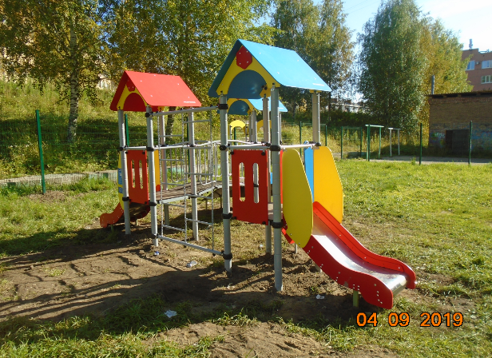
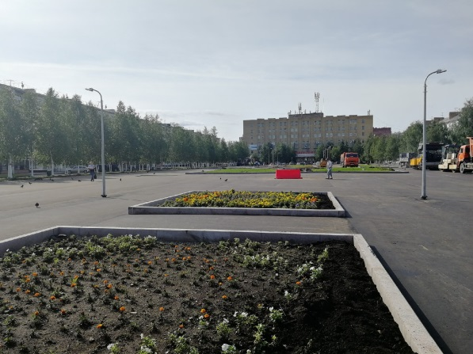
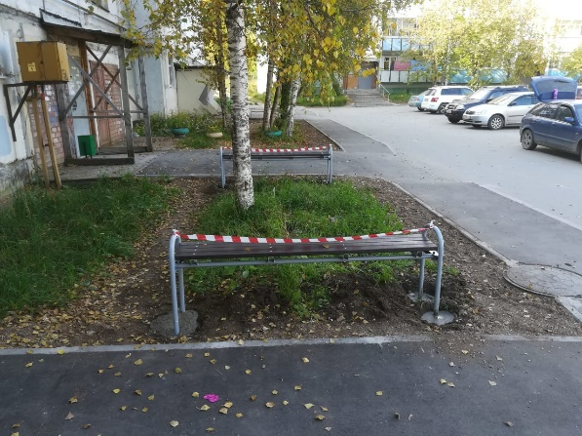
ПРИОРИТЕТНЫЙ ПРОЕКТ
«ФОРМИРОВАНИЕ КОМФОРТНОЙ ГОРОДСКОЙ СРЕДЫ»
Благоустройство общественных территорий
Комсомольская площадь (2-й этап работ – асфальтирование, реконструкция цветников);
Первомайская площадь (асфальтирование, бордюры, модернизация освещения, праздничная иллюминация);
территория, прилегающая к Ярегскому дому культуры (тротуарная плитка, ограждение, скамейки, урны, уличное освещение и праздничная иллюминация).
Благоустройство дворовых территорий
выполнены работы по ремонту дворовых территорий и проездов к дворовым территориям по 15 адресам, общая площадь ремонта составила 15 тыс. м²;
установлено 7 спортивных и детских игровых площадок;
выполнены работы по обустройству наружного освещения 3 дворовых территорий;
приобретено и установлено 45 урн и 24 скамейки;
выполнены поставка и установка ограждения на дворовой территории МКД № 22 по пр. Ленина;
произведено озеленение 2 дворовых территорий, в том числе организация газонов, посадка саженцев.
ВСЕГО
более 77
млн. руб.
млн. руб.
36,0
федеральный бюджет
29,6
республиканский бюджет
7,4
бюджет МОГО «Ухта»
4,7
дорожный фонд
Комсомольская площадь
Пионергорский проезд, д. 8
пр. Ленина д.28

Slide 53
НАРОДНЫЙ БЮДЖЕТ
Цель - повышение эффективности решения проблем местного уровня за счет эффективного вовлечения населения, бизнеса, органов власти в решение проблем, мобилизации и повышения эффективности использования финансовых средств.
ШАГ 4
ШАГ 5
Поиск единомышленников
Необходимо найти единомышленников – людей, готовых поддержать Вашу идею, чтобы сделать окружающую жизнь лучше.
Подготовка проекта
Вы и Ваша команда подготавливает проект и направляет его в администрацию МОГО «Ухта».
Конкурсный отбор
Муниципальная комиссия, после голосования граждан, направляет проекты на республиканский этап. Администрация Главы Республики Коми проводит отбор победителей и распределяет субсидии.
Сбор средств. Отбор подрядчиков
Органы местного самоуправления проводят конкурсный отбор подрядчиков на выполнение работ в соответствии с законодательством о контрактной системе в сфере закупок для муниципальных нужд.
Реализация. Приемка работ.
Вы и Ваша команда можете следить за ходом работ, принимать участие в приемке работ.
max срок реализации
12 мес.
ШАГ 1
ШАГ 2
ШАГ 3
Финансирование проекта
Проект должен быть социально направленным:
обустройство детских площадок;
благоустройство территории;
устройство спортивных площадок;
установка освещения и др.
бюджет
республики
Коми
население,
бизнес
бюджет
МОГО «Ухта»

Slide 54
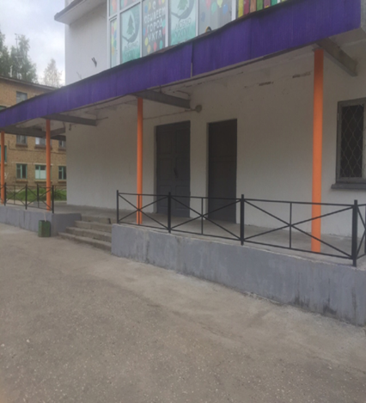
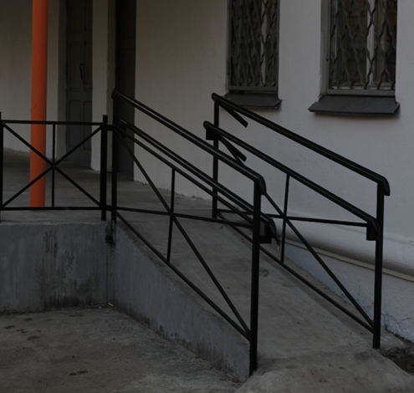
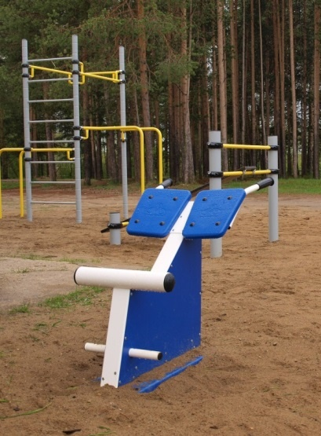
НАРОДНЫЙ БЮДЖЕТ
Благоустройство территории клуба - филиала МУ «Централизованная клубная система» МОГО «Ухта» (ул. Авиационная, д. 5)
Отремонтированное крыльцо клуба-филиала п. Дальний
(ул. Авиационная, д. 5)
ВСЕГО
341,1 тыс. руб.
Финансирование, тыс. руб.
300,0
3,6
бюджет республики Коми
бюджет МОГО «Ухта»
37,5
население, бизнес
Укрепление материально - технической базы организаций в сфере образования в Республике Коми
ВСЕГО
430,0 тыс. руб.
Финансирование, тыс. руб.
Укрепление материально- технической базы МДОУ «Детский сад №60 комбинированного вида
г. Ухты». Ремонт электроосвещения в группах компенсирующей направленности. Приобретение контрастной маркировки для выделения дверного проема.
300,0
5,0
125,0
Финансирование, тыс. руб.
Обустройство и оборудование спортивной площадки для подготовки и выполнения норм комплекса ГТО по месту жительства (территория Детского парка г. Ухта, ул. Пушкина, д. 25)
540,0
0,0
ВСЕГО
60,0
600,0 тыс. руб.

Slide 55
НАЦИОНАЛЬНЫЕ ПРОЕКТЫ
ФЕДЕРАЛЬНЫЕ ПРОЕКТЫ/
РЕГИОНАЛЬНЫЕ ПРОЕКТЫ
Культурная среда
Поддержка отрасли культуры – 3,3 млн. руб.
Создание модельных муниципальных библиотек – 5,0 млн. руб.
Культура
2019 год
2019 – 13,9 млн. руб.
Цифровая культура
Создание виртуальных концертных залов – 5,6 млн. руб.
ВСЕГО -
99,6
Формирование комфортной
городской среды
Благоустройство дворовых территорий,
проездов, общественных территорий – 61,8 млн. руб.
млн. руб.
Жилье и городская среда
2019 – 82,7 млн. руб.
Обеспечение устойчивого сокращения непригодного для проживания жилищного фонда
Переселение граждан из аварийного жилищного фонда – 20,9 млн. руб.
Спорт – норма жизни
Оснащение объектов спортивной инфраструктуры технологическим оборудованием – 3,0 млн. руб.
Демография
2019 – 3,0 млн. руб.

Slide 56
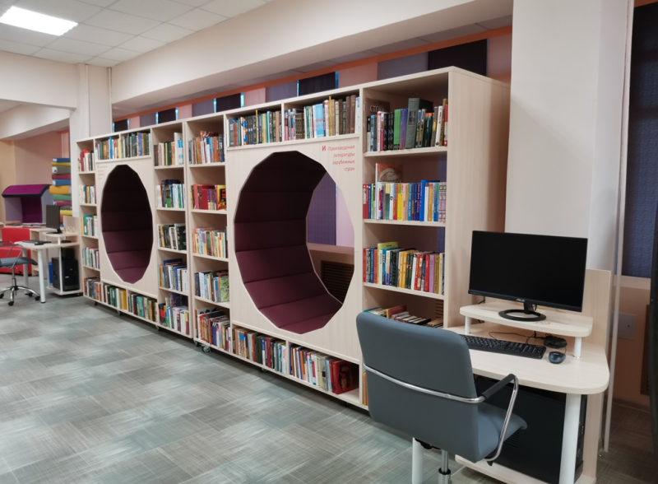
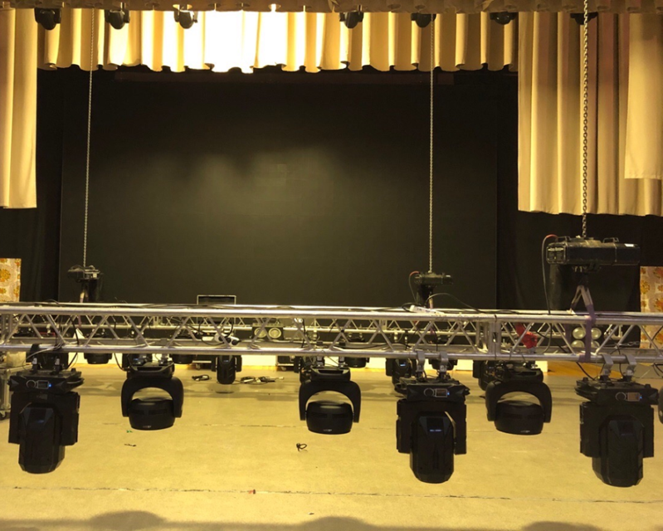
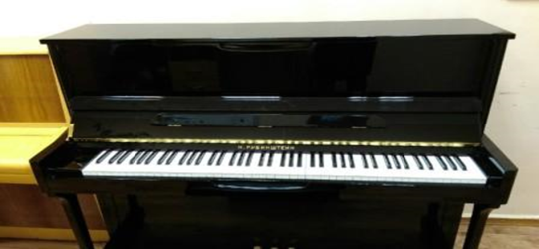
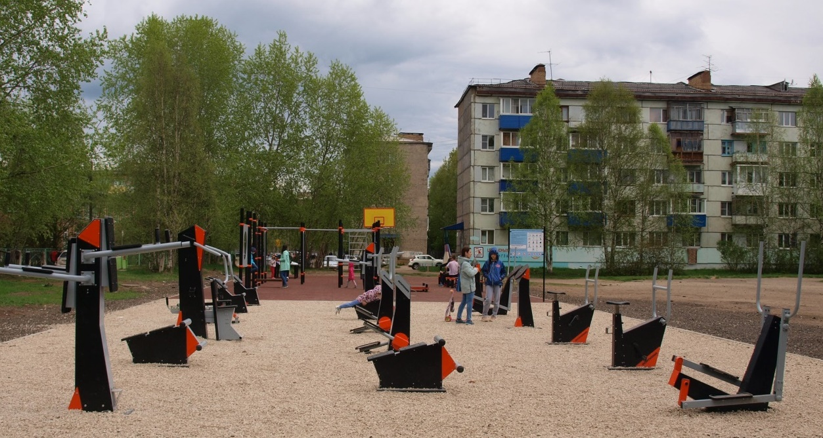
НАЦИОНАЛЬНЫЕ ПРОЕКТЫ
В МАУ «Городской Дворец культуры» поставлен виртуальный концертный зал. Светодиодный экран размером 6 на 8 метров. Свою основную задачу – трансляции из концертных залов страны – компьютер выполняет благодаря специальной программе, которая позволяет выводить на экран видео с чётким изображением и качественным звуком в режиме реального времени.
Модельная центральная детская библиотека им. А. П. Гайдара
В МУ ДО «Детская музыкальная школа №1» поставлены театральные кресла, учебные материалы, интерактивная доска, гитары, концертный рояль и пианино.
Оснащение стадиона спортивно-техноло-гическим оборудо-ванием

Slide 57
МУНИЦИПАЛЬНЫЙ ДОЛГ
Средняя ставка по банковским кредитам 8,8%
Ставка бюджетного кредита Министерства финансов
Республики Коми 0,1%
Ставка бюджетного кредита Федерального казначейства 0,1%
Экономия в результате:
- досрочного погашения кредитов кредитных организаций
- перекредитования коммерческих кредитов
(замещение «дорогих» кредитов на «дешевые»)
использования временно свободных средств
бюджетных и автономных учреждений
- снижения начальной цены контракта по итогам проведения аукционов на оказание услуг по предоставлению возобновляемой и невозобновляемой кредитных линий бюджету МОГО «Ухта»
Экономия от первоначального решения
о бюджете МОГО «Ухта» составила:
2017 год 45,2 млн. руб.
2018 год 24,5 млн. руб.
2019 год 18,2 млн. руб.
млн. руб.
Структура муниципального долга на 01.01.2020
Кредиты кредитных
организаций
Бюджетные кредиты

Slide 58
СВЕДЕНИЯ ПО ИСПОЛНЕНИЮ СУДЕБНЫХ АКТОВ ПО ОБРАЩЕНИЮ ВЗЫСКАНИЯ НА СРЕДСТВА БЮДЖЕТА МОГО «УХТА»
В 2019 году
принято 384 судебных акта на сумму 96,9 млн. руб.,
исполнено 380 судебных актов на сумму 97,5 млн. руб.
За счет средств казны МОГО «Ухта»
принято 26 судебных актов на сумму 2,1 млн. руб.,
исполнено 29 судебных актов на сумму 2,8 млн. руб.
(3 судебных акта 2018 года на сумму 727,8 тыс. руб.)
Управлением жилищно-коммунального хозяйства принято и исполнено
10 судебных актов на сумму 3,1 млн. руб.
Администрацией МОГО «Ухта»
принято 135 судебных актов на сумму 86,7 млн. руб.,
исполнено 132 судебных акта на сумму 86,6 млн. руб.
Управлением культуры
принят и исполнен
1 судебный акт на сумму 12 руб. 33 коп.
Бюджетными и автономными учреждениями МОГО «Ухта» принято 211 судебных актов на сумму 5,0 млн. руб.,
исполнено 207 судебных актов на сумму 5,0 млн. рублей
Контрольно-счетной палатой
принят и исполнен
1 судебный акт на сумму 4,5 тыс. руб.
По состоянию на 1 января 2020 года
не исполнено 7 судебных актов на сумму 108,6 тыс. рублей

Slide 59
РЕЗЕРВЫ НА ИСПОЛНЕНИЕ СУДЕБНЫХ АКТОВ ПО ОБРАЩЕНИЮ ВЗЫСКАНИЯ НА СРЕДСТВА БЮДЖЕТА
Предусмотрено 93,0 млн. руб.
Общая сумма расходов 91,1 млн. руб.
Оплата задолженности по муниципальным контрактам на строительство в рамках муниципальной программы «Переселение граждан из аварийного жилищного фонда на 2013-2017 годы»
Оплата процентов за пользование чужими денежными средствами
3 млн.
141 тыс. руб.
544 тыс. руб.
Оплата госпошлины
366 тыс. руб.
Возмещение (взыскание) выкупной цены за жилое помещение
21 млн.
657 тыс. руб.
Взыскание неосновательного обогащения по договорам аренды земельных участков в пользу ООО «Лукойл-Коми»
65 млн.
202 тыс. руб.
Оплата судебных расходов
Оплата неустойки
186 тыс. руб.
4 тыс. руб.

Slide 60
КОНТРОЛЬНЫЕ МЕРОПРИЯТИЯ
За 2019 год
Финансовым управлением проведено
20 контрольных мероприятий
Нецелевое использование денежных средств
0,7 млн. руб.
Необоснованные расходы 1,9 млн. руб.
Недостача нефинансовых активов
0,3 млн. руб.
Неэффективное использование бюджетных средств
1,0 млн. руб.
Другие нарушения
0,5 млн. руб.
По результатам контрольных мероприятий направлено:
в адрес объектов контроля: 20 актов контрольных мероприятий, 9 представлений, 7 предписаний;
в адрес прокуратуры г. Ухты – 1 акт контрольного мероприятия, материалы по результатам
2 контрольных мероприятий;
- в адрес Управления Федеральной антимонопольной службы по РК - 1 акт контрольного мероприятия,
материалы по 2 контрольным мероприятиям;
- в адрес Межрайонной налоговой службы - материалы по 1 контрольному мероприятию.

Slide 61
РИСКИ И ПРОБЛЕМЫ
  выпадающие доходы при предоставлении льгот, установленных федеральным законодательством по налогам – 469,0 млн. рублей (предоставление налоговых льгот - положительно, однако необходимо компенсировать местным бюджетам объемы выпадающих доходов);
  дополнительные источники доходов на принятие новых расходных обязательств отсутствовали;
  судебные иски к МОГО «Ухта», в том числе по переселению граждан из аварийного жилищного фонда (слайды №58-59);
  перерасчет по арендной плате за земельные участки (требование ООО «ЛУКОЙЛ-КОМИ» о возврате неосновательного обогащения).

Slide 62
ВЫВОДЫ
План по доходам 4 072 млн. рублей исполнен в сумме 4 087,4 млн. рублей или 100,4% к плану, перевыполнение составило 15,4 млн. рублей.
План по расходам не выполнен на 103,3 млн. рублей или на 2,3% (план 4 403,5 млн. рублей копейка, исполнение 4 300,2 млн. рублей).
Дефицит бюджета составил 212, 8 млн. рублей утвержденном дефиците в сумме 331,5 млн. рублей.
Объём кредиторской задолженности на 1 января 2020 года составил 23 тыс. рублей.
За 2019 год долг увеличился на 66 млн. рублей и составил 363 млн. рублей (не превышает предельных значений, установленных Бюджетным кодексом Российской Федерации).
Расходы на обслуживание долга снизились на 24,6 % (с 24 млн. рублей до 6 млн. рублей). Экономия по расходам на обслуживание муниципального долга от первоначального решения Совета МОГО «Ухта» от 14 декабря 2018 года № 303 «О бюджете МОГО «Ухта» на 2019 год и плановый период 2020 и 2021 годов» составила 18 млн. рублей.
Выполнение мероприятий по увеличению доходов:
Сотрудничество Межрайонной
инспекции Федеральной налоговой службы № 3 по Республике Коми с администрацией МОГО «Ухта» по легализации объектов налогообложения, трудовой деятельности
Ежемесячно направляется информация о выдаче разрешения на ввод объектов капитального строительства в эксплуатацию.
Ежеквартально проводятся заседания межведомственной комиссии при Администрации МОГО «Ухта» по ликвидации задолженности по выплате заработной платы, уплате страховых взносов.

Slide 63
ОТКРЫТОСТЬ БЮДЖЕТНЫХ ДАННЫХ
ПУБЛИЧНЫЕ СЛУШАНИЯ
В МОГО «Ухта» ежегодно проводятся публичные слушания по проекту бюджета, а также проекту годового отчета об исполнении бюджета. Информацию о дате и месте проведения публичных слушаний можно узнать по адресу http://sovet.mouhta.ru/publ-sl/ .
ОБЩЕСТВЕННЫЙ СОВЕТ
С 2013 года функционирует Общественный совет МОГО «Ухта». Информация о деятельности Общественного совета размещена по адресу https://mouhta.ru/adm/osovet/.
ОПРОСЫ ДЛЯ ГРАЖДАН ПО БЮДЖЕТНОЙ ТЕМАТИКЕ
На сайте Финансового управления проводятся опросы по бюджетной тематике, принять участие в опросе или ознакомится с его результатами можно по адресу http://fin.mouhta.ru/opros/index.php.
ДНИ ФИНАНСОВОЙ ГРАМОТНОСТИ
Финансовое управление является организатором и участником Всероссийской акции «Дни финансовой грамотности в учебных заведениях». Информация о планах и проведенных мероприятиях размещена по адресу http://fin.mouhta.ru/fingram/obzor/.
ОБРАТНАЯ СВЯЗЬ
На сайте Финансового управления в разделе Бюджет для граждан есть форма обратной связи – возможность отправить свой отзыв и предложения http://fin.mouhta.ru/byudzhet/grazhdan/forma-obratnoy-svyazi/.
РЕЙТИНГ
По итогам за 2019 год МОГО «Ухта» отнесено к I группе по степени качества управления бюджетным процессом (комплексная итоговая оценка 26,341).
Рейтинг муниципальных районов и городских округов Республики Коми по уровню открытости бюджетных данных размещается по адресу https://minfin.rkomi.ru/deyatelnost/monitoring-kachestva-upravleniya-obshchestvennymi-finansami/monitoring-mo-v-rk-po-urovnyu-otkrytosti-byudjetnyh-dannyh.
Результаты мониторинга соблюдения муниципальными образованиями требований бюджетного законодательства Российской Федерации и оценки качества можно посмотреть по адресу https://minfin.rkomi.ru/deyatelnost/monitoring-kachestva-upravleniya-obshchestvennymi-finansami/monitoring-soblyudeniya-municipalnymi-obrazovaniyami-gorodskih-okrugov-i-municipalnyh-rayonov-respubliki-komi-trebovaniy-byudjetnogo-zakonodatelstva-rossiyskoy-federacii-i-ocenki-kachestva-upravleniya-byudjetnym-processom.

Slide 64
КОНТАКТНАЯ ИНФОРМАЦИЯ
Финансовое управление администрации МОГО «Ухта»
http://fin.mouhta.ru
Адрес: 169300, Республика Коми, г. Ухта, ул. Бушуева, д.11
Телефон: 8(8216)700-128
Факс: 8(8216)700-129
Электронная почта: fu02uxta@mail.ru
Время работы:
Понедельник - четверг с 08:45 до 17:15
Пятница с 08:45 до 15:45
Обед с 13:00 до 14:00
Суббота, воскресенье – выходные дни
График личного приема граждан руководством Финансового управления администрации МОГО «Ухта»
Крайн Галина Владимировна | Исполняющий обязанности начальника Финансового управления администрации МОГО «Ухта» | 3-я среда каждого месяца с 11:00 до13:00
Брюшкова Елена Александровна | Заместитель начальника Финансового управления администрации МОГО «Ухта» | 2-й четверг каждого месяца с 11:00 до 13:00

